Slide 1


Mieux se connaître pour mieux travailler ensemble avec le Modèle AGILIS

Slide 2


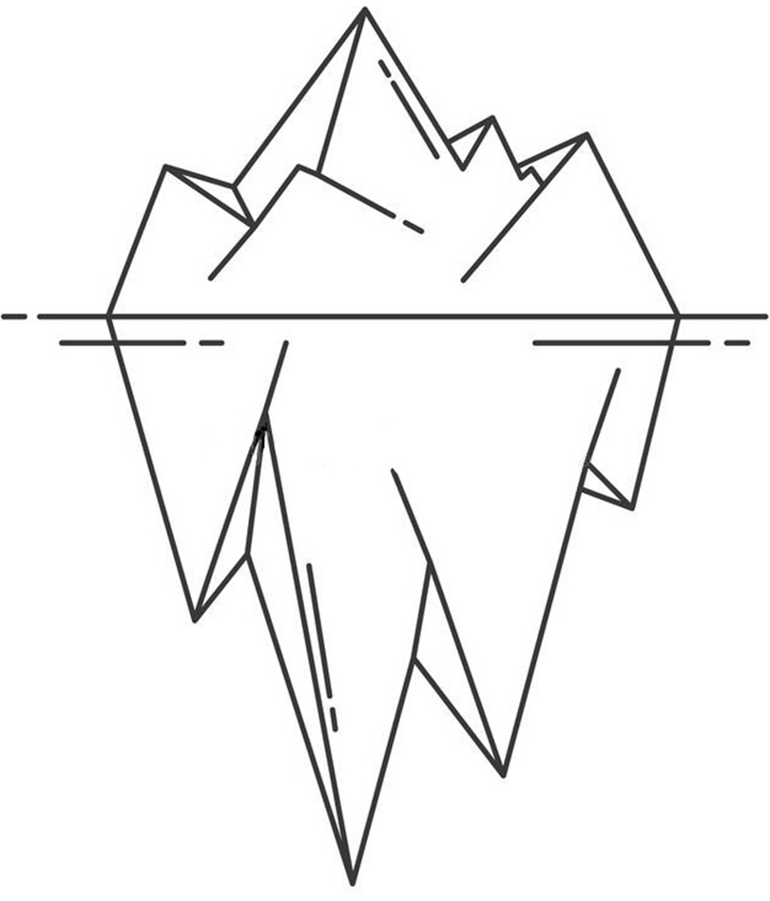


Important
Perception
Motivation
Comportement
Communication
Conflits
Rêves
Croyances
Connaissances
Références
Culture
…
Tous uniques

Slide 3

Notre cadre
Bienveillance
  Écoute
  Respect de la parole
  Soutien mutuel
Participation
  Questions
  Échanges
  Partage
Implication
  Objectifs d'apprentissage
  Coresponsabilité
Réactivité
  Être acteur sur le fond et sur la forme

Slide 4
Programme
J1 | J2 | J3
Découverte du Modèle AGILIS Com | Optimiser sa communication en fonction du profil de son interlocuteur | Comprendre les mécanismes sous pression et adapter son style de management au quotidien
Déjeuner | Déjeuner | Déjeuner
Savoir identifier les Eléments de Personnalité | Comprendre les motivations individuelles et savoir stimuler la motivation de son collaborateur | Développer son leadership lors d’actes de management clés : Délégation Félicitation Recadrage

Slide 5
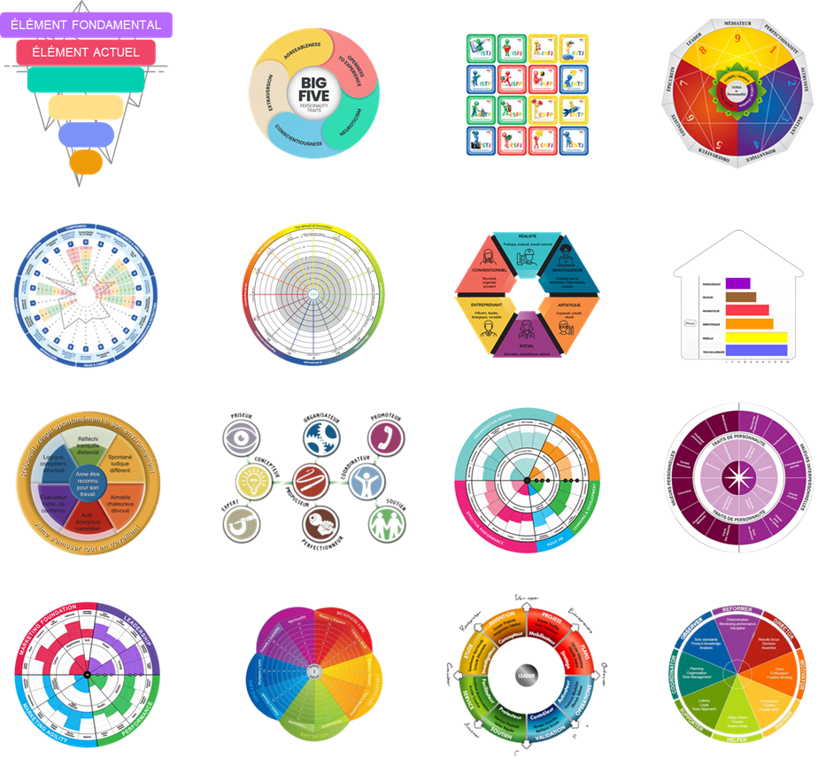
Quelques modèles de personnalité :
DISC
Il n'y a pas moins de
30 modèles
qui traitent de la personnalité, mesurant
des éléments communs
ou différents

Slide 6
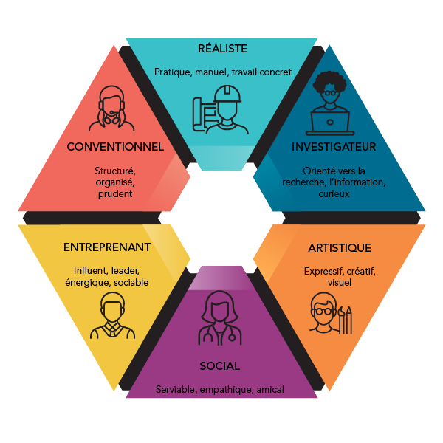
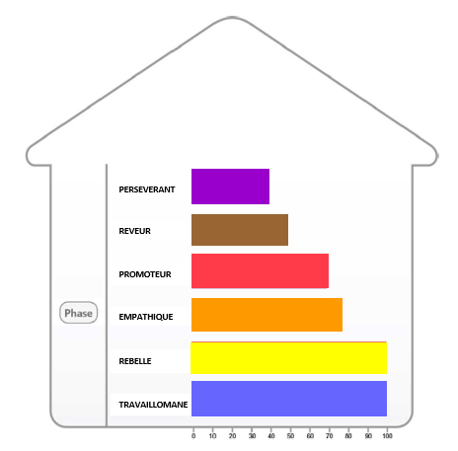
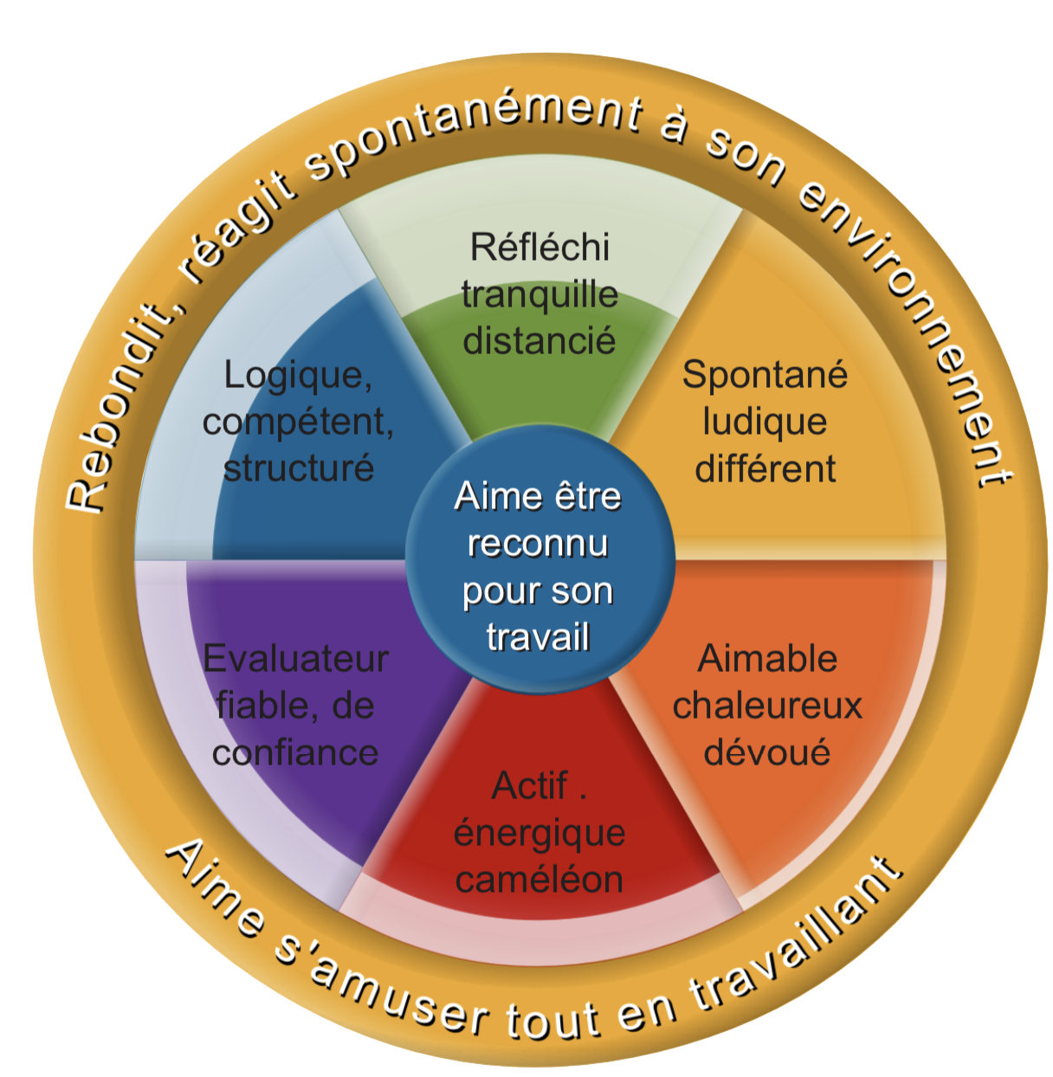
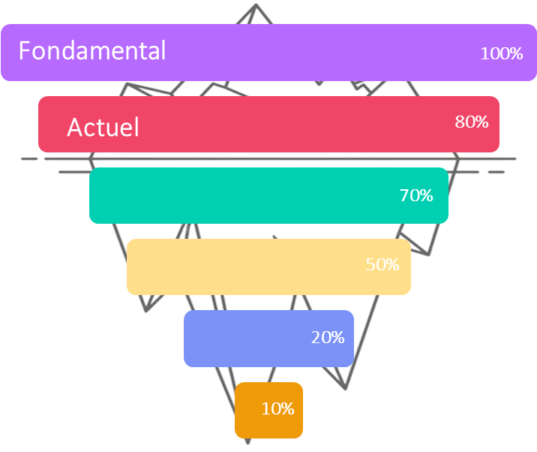
Les Modèles de personnalité à 6 composantes :
RIASEC
Process Com
ComCOLORS
AGILIS Com
Des vocabulaires différents pour le même contenu
Type de personnalité = Elément de personnalité / Base = Dominante = Fondamentale / Phase = Secondaire = Actuelle

Slide 7
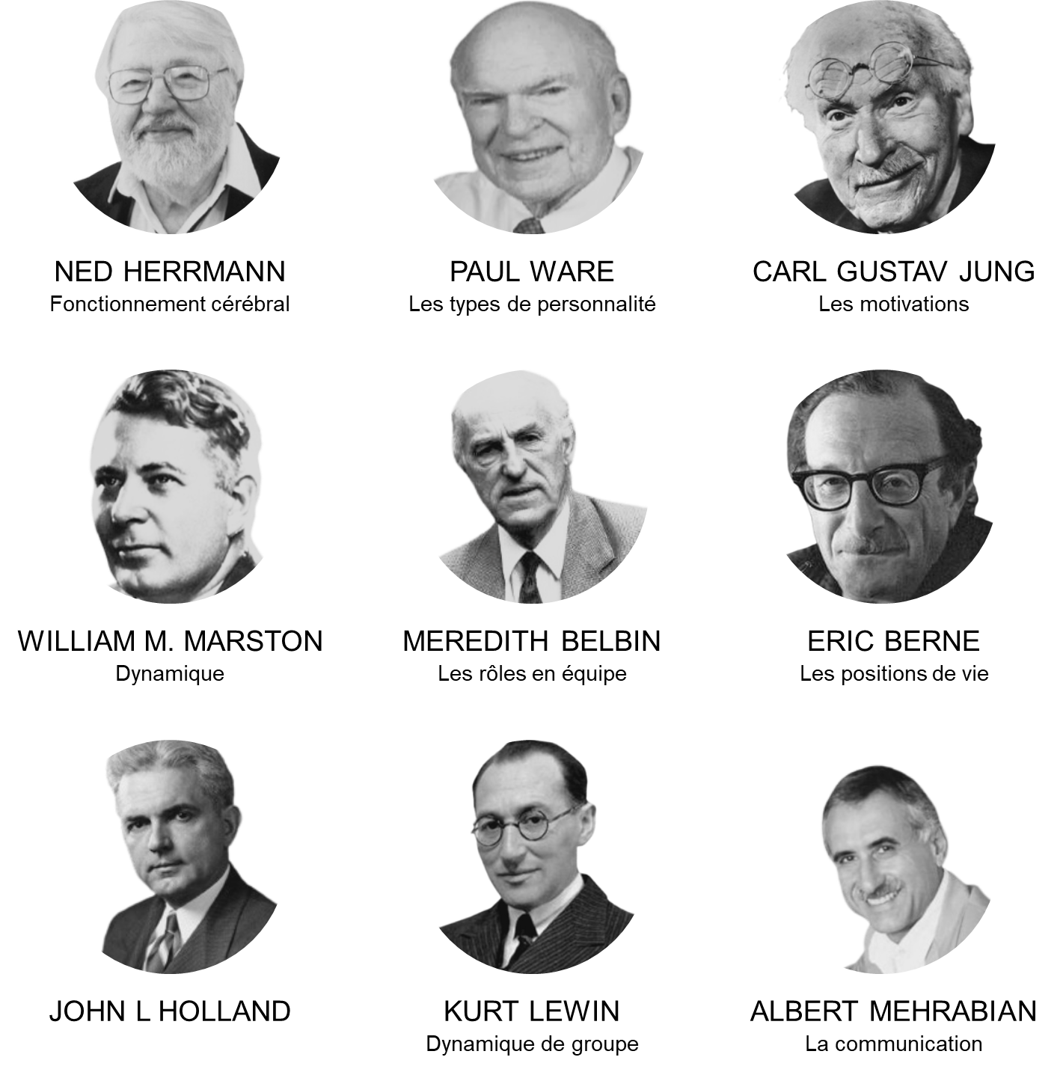
9 experts de renom
DISC
Le modèle AGILIS Com et son enseignement tirent leurs origines de nombreux chercheurs renommés parmi lesquels :

Slide 8
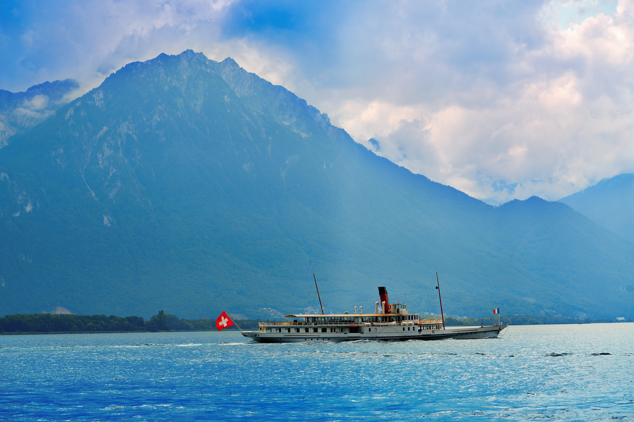
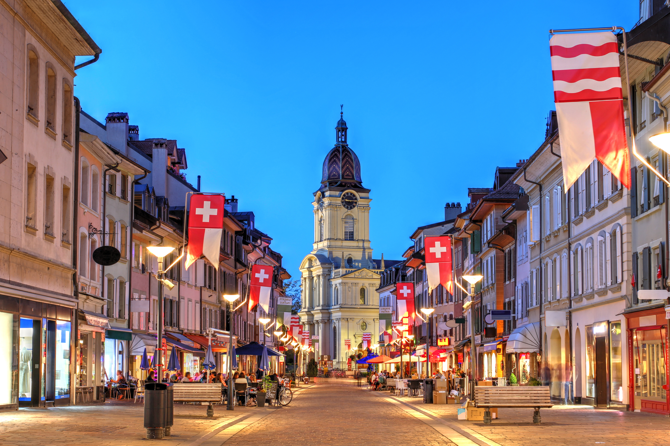


LA NAISSANCE
Le projet AGILIS© a vu le jour en 2018 à Lausanne, lors d'une convention rassemblant des professionnels du conseil aux entreprises.

Slide 9
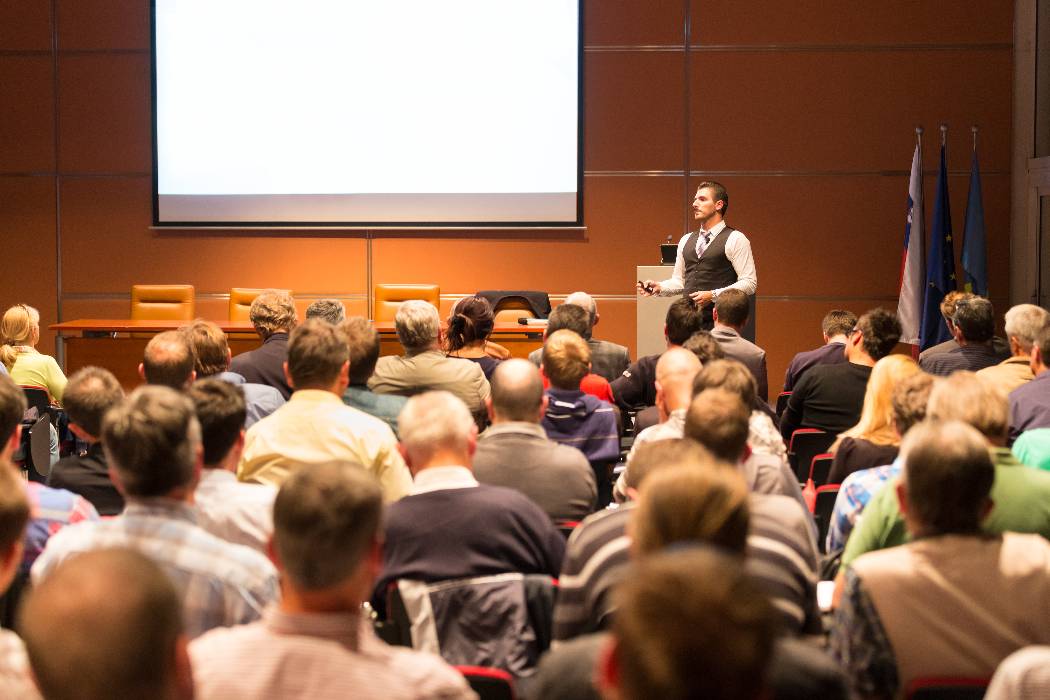
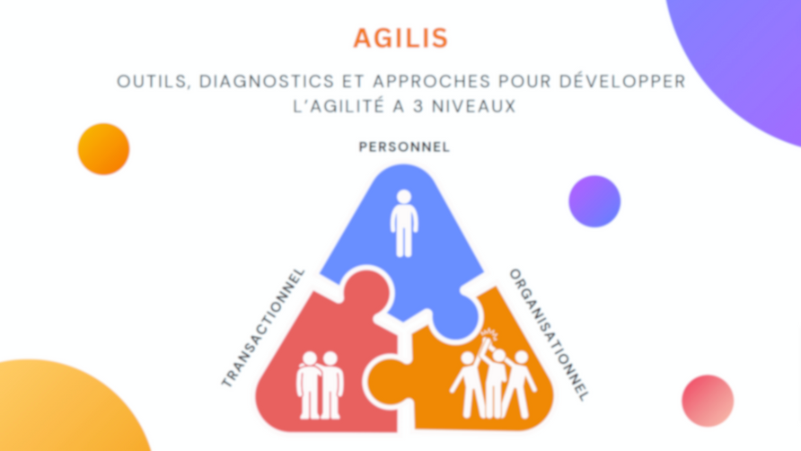
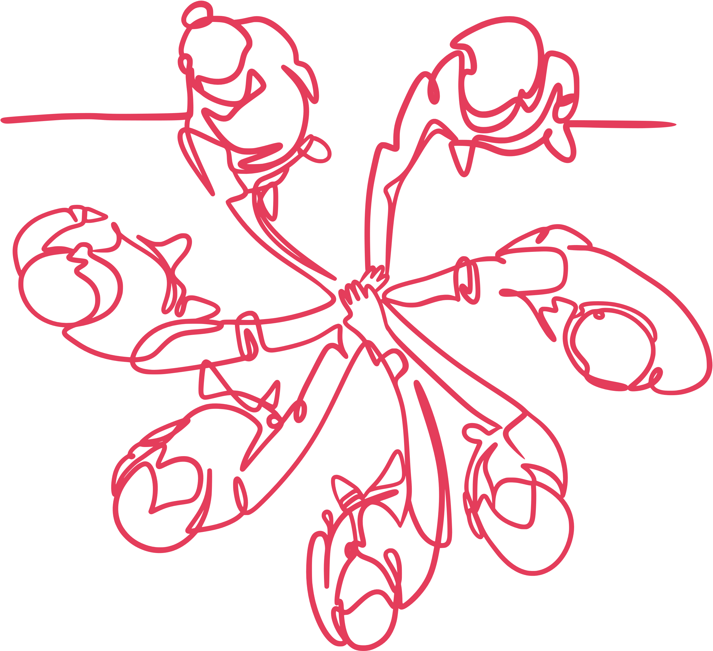

LA NAISSANCE
8 consultants d’expertises complémentaires se sont réunis pour discuter sur les problématiques rencontrées et les besoins identifiés pour accompagner correctement les organisations dans leurs évolutions.
Des groupes de travail se sont formés et de leurs travaux sont nés les outils AGILIS©

Slide 10
Leurs principes
ALTRUISME
Il n’y a pas de bon ou de mauvais profil.
Chaque Elément de personnalité dispose de qualités et de points de vigilance.
Nous détenons les 6 Eléments de personnalité en nous.
En comprenant les autres, nous pouvons nous adapter à leur profil et leur parler dans leur langage.
FLEXIBILITE
BIENVEILLANCE
AGILIS
COMMUNICATION
EMPATHIE
COMPREHENSION
DECOUVERTE

Slide 11
Échauffement
Mon état civil professionnel : Prénom, Nom, Société, fonction, équipe…
+ ce que j’aime ou n’aime pas dans mon métier :
Ma vie hors du travail (loisirs, hobbies…) : quelles sources de satisfaction ? Pourquoi ces choix-là ?
Chacun remplit son blason. (5min)
Chacun présente son blason en sous-groupe. (2min/personne)
Le reste du sous-groupe observe attentivement chaque présentation et inscrit sur un post-it (ou feuille de papier) 3 qualités observées chez chacun des membres de l’équipe.
Feedback : chacun exprime ce qu’il a observé chez l’autre en lui remettant son post-it.
Ma personnalité :
3 qualités que je me reconnais ou que l’on me reconnaît :
Ma personnalité :
3 défauts que je me reconnais ou que l’on me reconnaît :
Ce qui caractérise les gens avec lesquels je m’entends le mieux :
Ce qui caractérise les gens avec lesquels j’ai plus de difficultés, qui me coûtent plus d’efforts et d’énergie :
Mes attentes...

Slide 12
Les points forts que nous avons constatés chez toi…
ADAPTABLE
FIABLE
ANALYTIQUE
ENGAGÉ(E)
ENTHOUSIASTE
STABLE
CALME
CHARMEUR(SE)
ATTENTIONNÉ(E)
AIMABLE
SÉRIEUX(SE)
SPONTANÉ
LUDIQUE
RÉFLÉCHI(E)
AUDACIEUX(SE)
RIGOUREUX(SE)
SENSIBLE
EXEMPLAIRE

Slide 13
Programme
J1 | J2 | J3
Découverte du Modèle AGILIS Com | Optimiser sa communication en fonction du profil de son interlocuteur | Comprendre les mécanismes sous pression et adapter son style de management au quotidien
Déjeuner | Déjeuner | Déjeuner
Savoir identifier les Eléments de Personnalité | Comprendre les motivations individuelles et savoir stimuler la motivation de son collaborateur | Développer son leadership lors d’actes de management clés : Délégation Félicitation Recadrage

Slide 14

Les Éléments de personnalité

Slide 15




Les 6 Éléments de personnalité
C
O
F
I
M
E
Aimable, Sensible, Attentionné
Capacité à s’occuper des autres et à donner.
Besoin d’être reconnu pour sa bienveillance et de nourrir positivement ses 5 sens.
Engagé, Fiable, Exemplaire
Capacité à juger rapidement.
Besoin d’être reconnu pour son engagement dans le travail et pour ses opinions.
Adaptable, Charmeur, Audacieux
Capacité à agir et à se montrer ferme et direct. Attiré par les opportunités.
Besoin d’être important, d’action et d’excitation.
Calme, Réfléchi, Stable
Capacité d’aller au fond des choses, capacité d’introspection.
Besoin de solitude et de temps pour lui.
Rigoureux, Sérieux, Détaillé
Capacité à penser logiquement, à analyser
et intégrer des idées.
Besoin d’être reconnu pour son travail, son organisation.
Ludique, Enthousiaste, Spontané
Capacité à jouer, à aller vers les autres et à profiter du présent.
Besoin de contact et d’amusement,
besoin de variété.
CONCILIANT
OPINIÂTRE
FONCEUR
IMAGINATIF
MÉTHODIQUE
ESPIÈGLE

Slide 16







La structure de personnalité
Énergie
Fondamental
L’Élément Fondamental se construit dans l’enfance et reste ancré en nous.
  Il conditionne nos motivations les plus profondes, notre façon d’être, la partie visible.
Nous entendons avec notre Élément Fondamental.
  Connaître l’Élément Fondamental de son interlocuteur, c’est connaître sa langue maternelle.
1%
100%
Élément Fondamental
Accessible
Élément Actuel
Effort .
Actuel
Profond
Au cours de la vie, il est possible que nous changions d’Élément Actuel.
  Nous présentons de façon prolongée (>2ans) les caractéristiques d’un autre élément de personnalité que notre Fondamental.
Nous décidons avec notre Élément Actuel.
  Lorsque nous changeons d’Élément Actuel, nous changeons de sources de motivation.
Notes:
Présenter un exemple d’inventaire Agilis Com et faire la distinction entre ce que l’on pense être (autoperception) et ce que l’on est. => Autorisez-vous à revoir le résultat de vos réponses au questionnaire

Slide 17
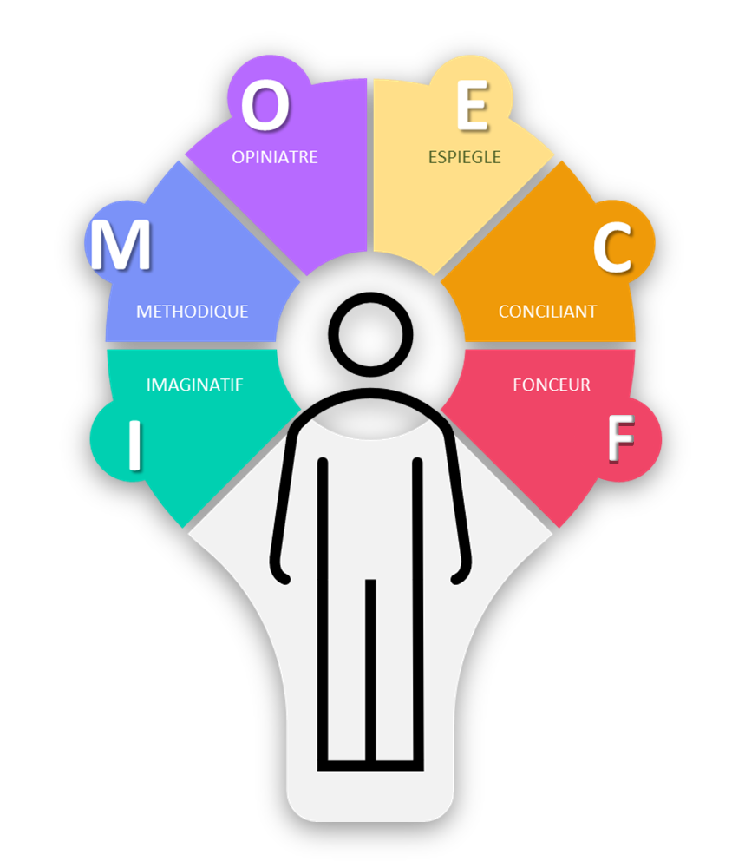
Les 6 Éléments de personnalité

Slide 18
Positions de vie
Seule la position ++ permet la communication
+
POSITION + -
POSITION ++
Pression relationnelle
Supériorité
Coopération
Affirmation de soi
MOI
-
+
AUTRE
Dépression
Démission
Infériorité
Pression relationnelle
POSITION - -
POSITION - +
-

Slide 19
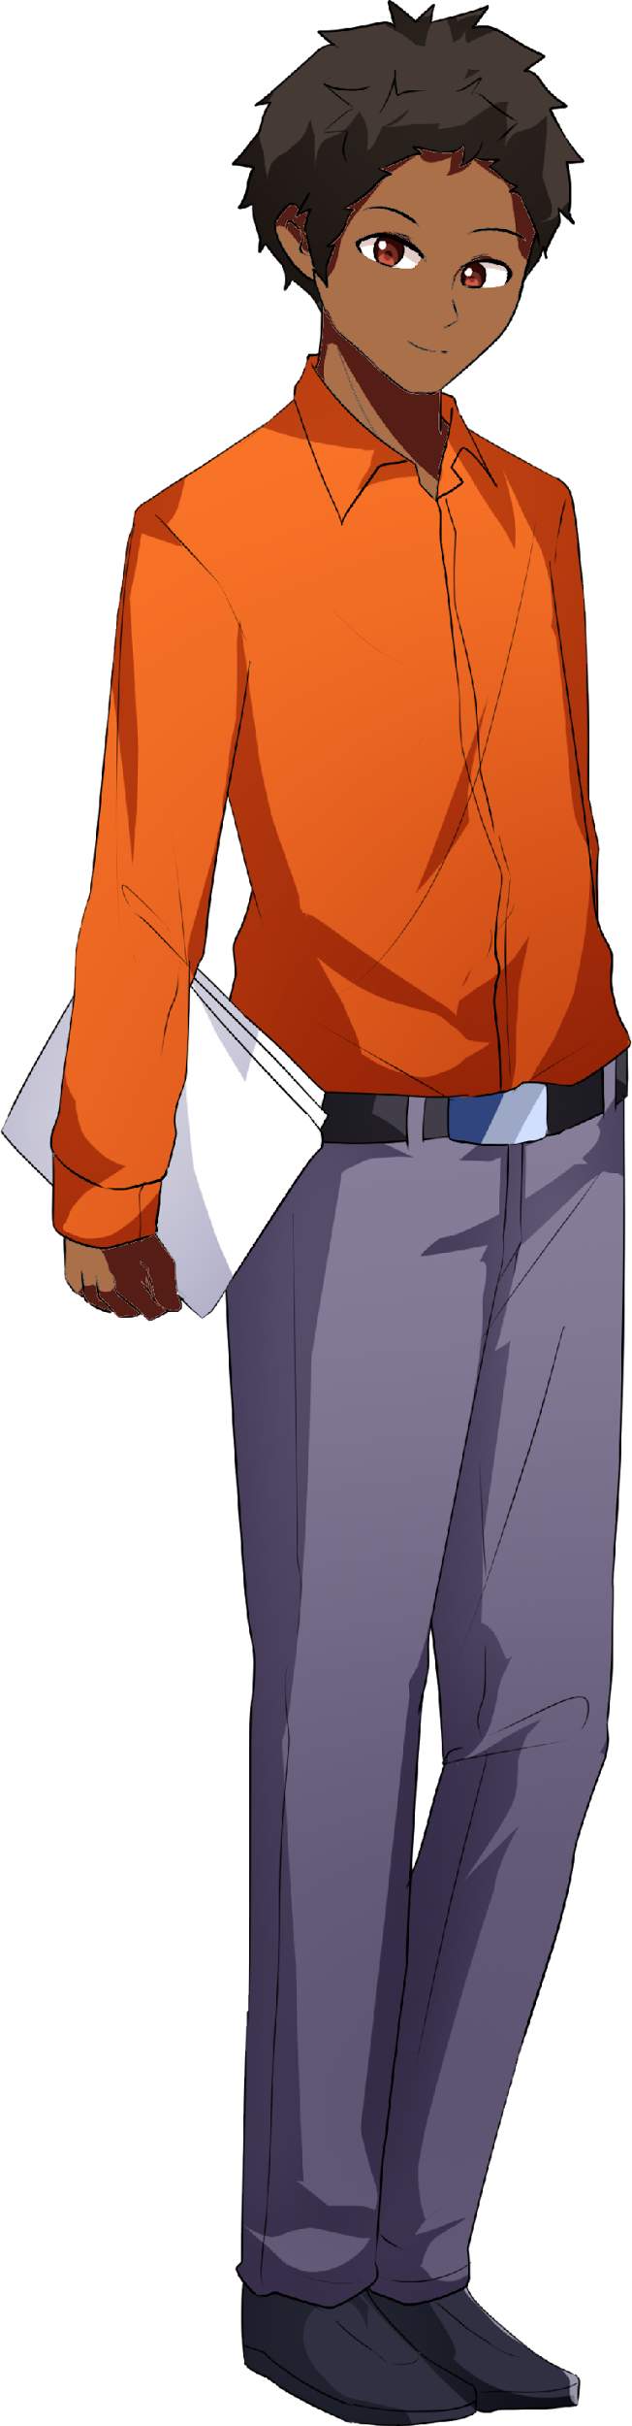



Élément Orange (++)
Points forts & aptitudes
  Aimable, sensible, attentionné
  Attentif aux autres et donnant
  Fait le médiateur lorsque c’est nécessaire
Perception
  Perçoit les choses et les personnes à partir de ce qu’il ressent.
Canal Émotionnel / Nourricier
  Mots : registre des émotions, du ressenti,
  Ton : doux, chaleureux, accueillant
  Expression du visage : souriante, douce, agréable
  Attitude : dirigée vers l’autre, gestes ouverts à l’autre
Notes:
Présentation => Ce qui est Visible (présenter toute sa vie)

Slide 20
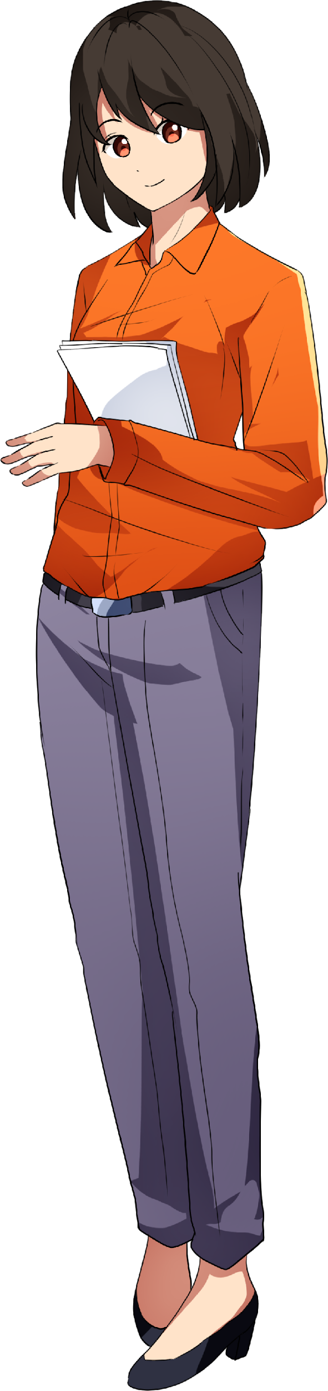




Élément Orange
Question fondamentale
  Suis-je appréciable ?
Besoin psychologique
  Être reconnu en tant que personne
  Stimuler agréablement ses cinq sens
État d’inconfort
  Tendance à se sur-adapter à l’autre
  Manque d’assurance et de fermeté dans ses décisions
  Tendance à se mésestimer
Débordement émotionnel (- +)
  Se sent triste, inadapté ou victime / s’auto-dénigre
  Devient maladroit à force d’en faire trop
  Fait des erreurs stupides et involontaires qui le décrédibilisent
  Se culpabilise
Notes:
Il y a deux éléments qui rentre en résonnance !

Slide 21
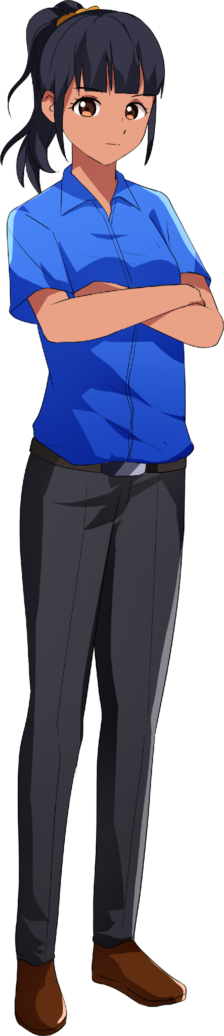



Élément Bleu (++)
Points forts & aptitudes
  Rigoureux, sérieux, détaillé
  Met en œuvre de manière organisée, utilise son esprit d’analyse et de synthèse pour traiter les faits et les idées
  Atteint les objectifs de manière « conforme »
Perception
  Se renseigne d’abord. Il classe, structure, puis déduit avec logique et pragmatisme
Canal Interrogatif / Informatif
  Mots : précis et technique. Questions / Réponses
  Ton : calme, monocorde,
  Expression du visage : attentive et sérieuse
  Attitude : droite, peu de gestes

Slide 22
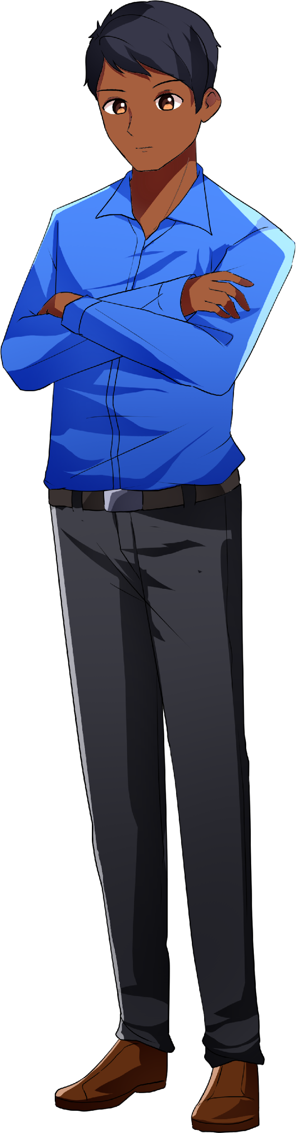




Élément Bleu
Question fondamentale
  Suis-je suffisamment compétent ?
Besoin psychologique
  Être reconnu pour son travail et ses compétences
  Structurer et organiser ses actions
Etat d’inconfort
  Tendance à ouvrir des parenthèses de parenthèses, surdétaille
  Perfectionnisme, langage trop technique
  Pinaille sur des détails
Débordement émotionnel (+ -)
  Colère frustrée
  Attaque sur l’organisation, la logique ou la compétence
  Tendance à tout vérifier plusieurs fois, rigide, surcontrôle
  Ne délègue plus

Slide 23
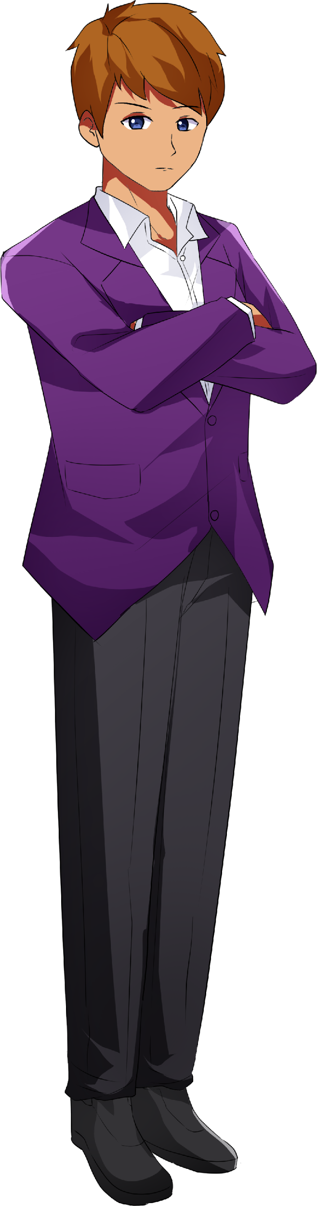



Élément Violet (++)
Points forts & aptitudes
  Engagé, fiable, exemplaire
  Consciencieux dans ce qu’il entreprend
  Observateur (attentif)
Perception
  Evalue les personnes et les choses au travers son système de valeurs
  Partage son opinion
Canal Interrogatif / Informatif
  Mots : des questions, des affirmations donnant des convictions
  Ton : certains mots sont appuyés sur les sujets importants à ses yeux
  Expression du visage : peu, avec un regard évaluateur
  Attitude : droit, la main et le corps peuvent
  appuyer le discours

Slide 24
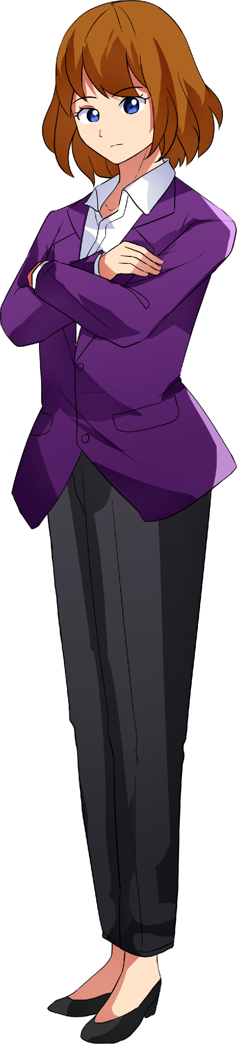




Élément Violet
Question fondamentale
  Suis-je digne de confiance ?
  Suis-je respecté ?
Besoin psychologique
  Être reconnu pour son implication
  Être considéré pour ses opinions, ses convictions
Etat d’inconfort
  Voit en premier ce qui ne va pas, devient très exigeant
  Exige des autres d’être irréprochables
Débordement émotionnel (+ -)
  Colère vertueuse
  Hypersensible à la critique
  Tendance à imposer son point de vue
  Attaque sur la fiabilité, les valeurs

Slide 25
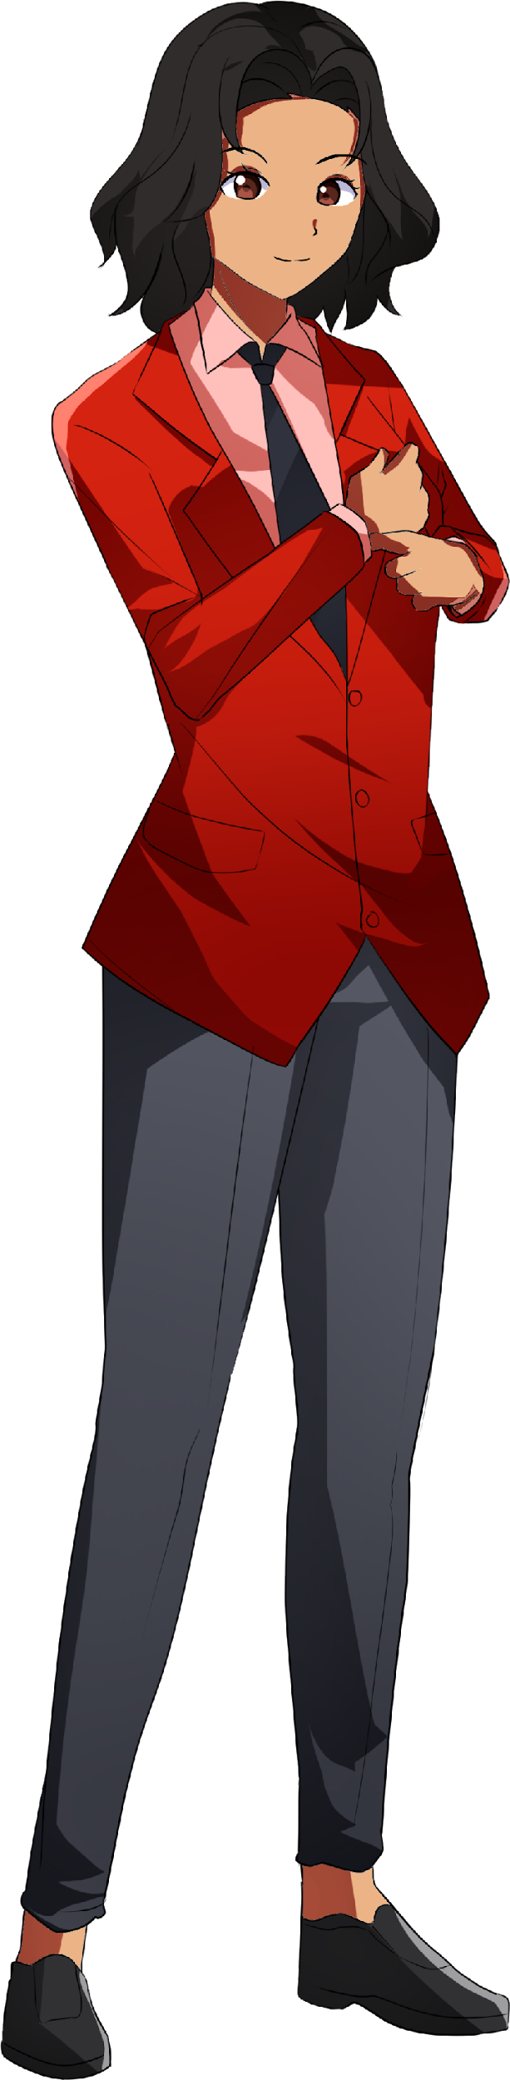



Élément Rouge (++)
Points forts & aptitudes
  Adaptable, charmeur, audacieux
  Saisit les opportunités
  Tire ou propulse les autres
Perception
  L’action : il agit au plus vite et décide en fonction de son instinct
  Il s’adapte en fonction du résultat
Canal Directif
  Mots : verbes à l’impératif, directif
  Ton : calme, direct et sans agressivité
  Expression du visage : en fonction de l’autre
  Attitude : en fonction de l’autre

Slide 26
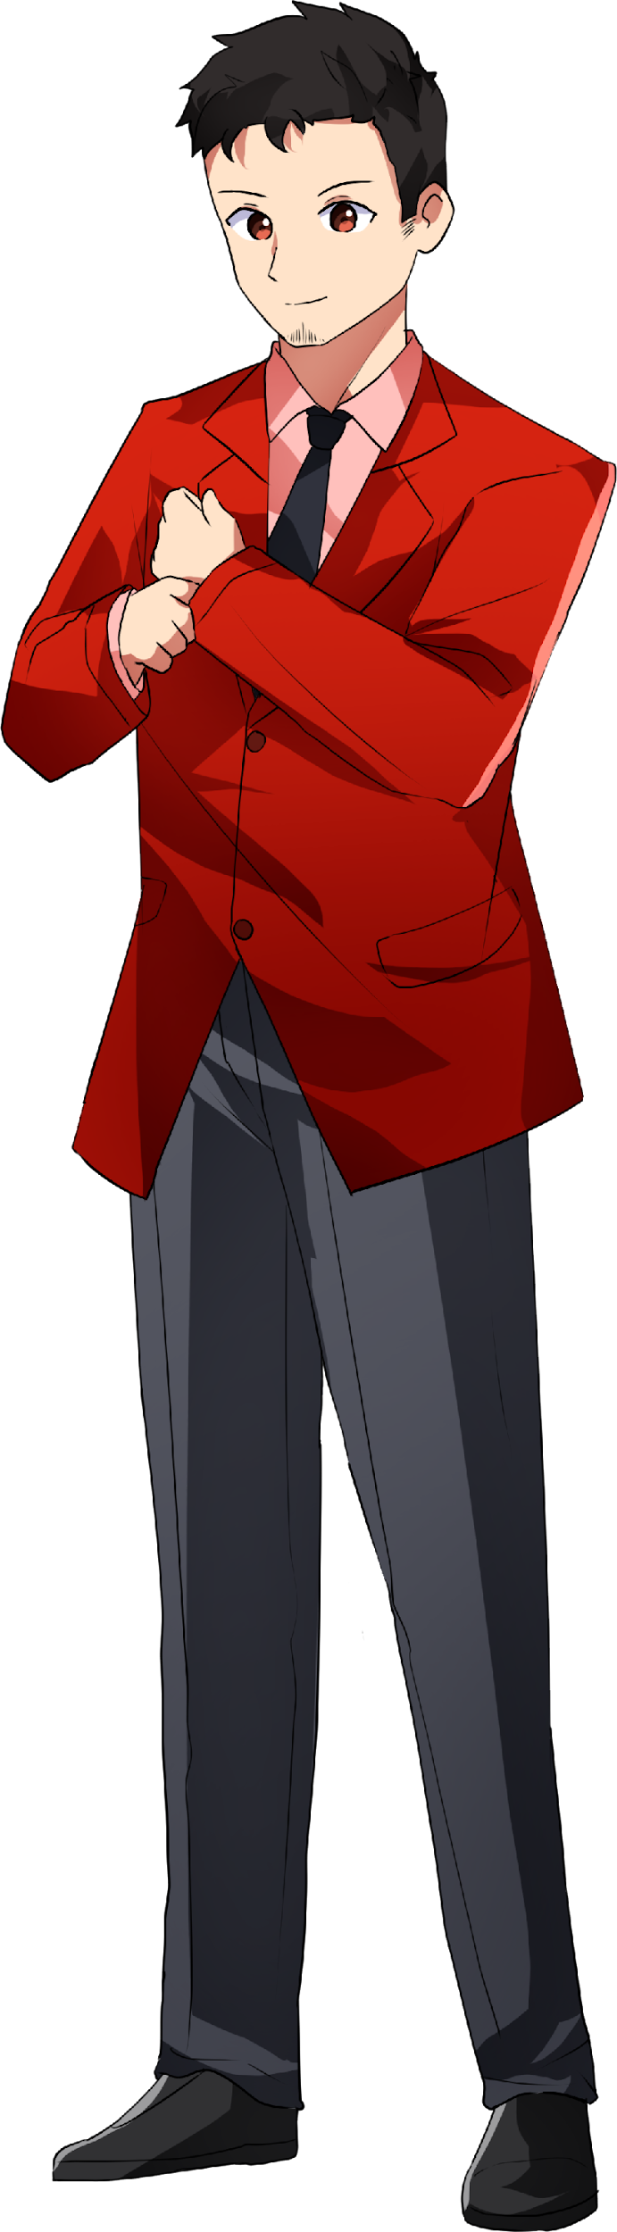




Élément Rouge
Question fondamentale
  Suis-je vivant ?
  Suis-je important ?
Besoin psychologique
  Être challengé et de stimulé pour pouvoir sortir du lot
Etat d’inconfort
  Se précipite dans la décision ou l’action
  Tendance à exiger des autres qu’ils se débrouillent seuls
Débordement émotionnel (+ -)
  Colère vindicative
  Explose
  Prend des risques dangereux pour lui et pour
  les autres
  Tente le tout pour le tout pour s’en sortir

Slide 27
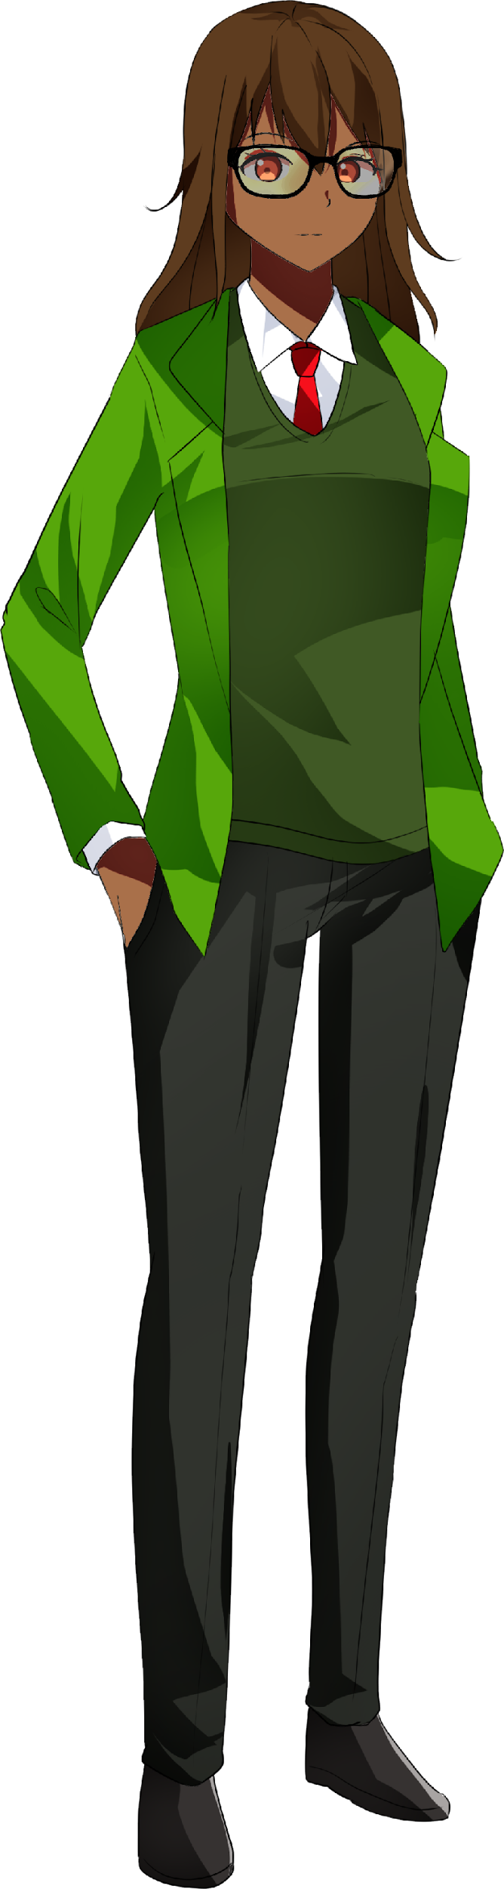



Élément Vert (++)
Points forts & aptitudes
  Réfléchi, imaginatif, contenu
  Capacité d’introspection et de réflexion approfondie sur un sujet
  Calme, tranquille
Perception
  Perçoit le monde au travers de l’imagin’action
  Prend le temps de visualiser la situation dans son ensemble
Canal Complexe
  Mots : simples et projectifs
  Ton : calme, monocorde, pas d’émotion particulière
  Expression du visage : pas ou peu avec un regard qui va chercher à visualiser les propos
  Attitude : droit, peu de gestes

Slide 28
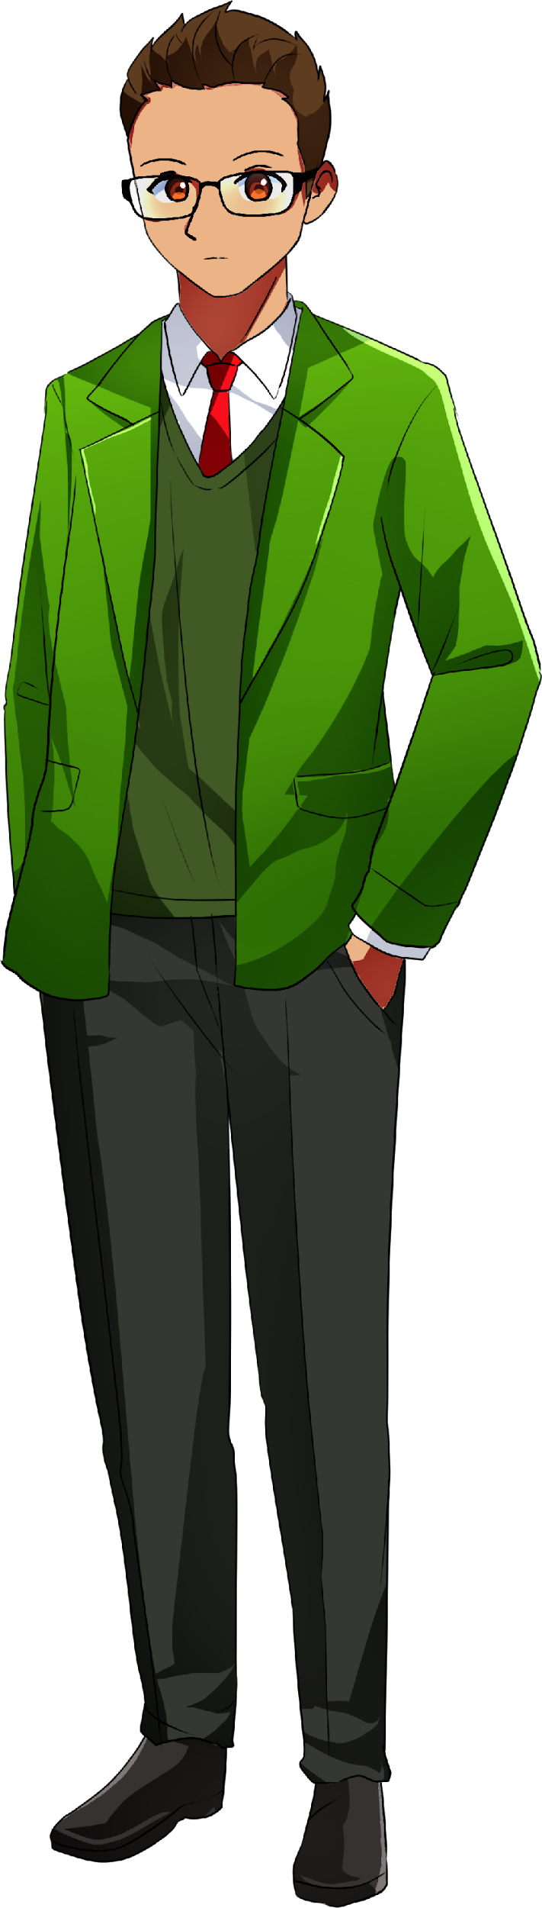




Élément Vert
Question fondamentale
  Suis-je inclus dans le groupe ?
Besoin psychologique
  Avoir sa place dans un collectif.
  Être sollicité pour sentir qu’il compte aux yeux des autres
  Avoir de l’espace, de la tranquillité et du temps pour soi
Etat d’inconfort
  Difficulté à exprimer ce qu’il ressent ou ce qu’il pense
  Commence plusieurs choses à la fois sans les finir
  Ne demande pas d’aide, reste en retrait
Débordement émotionnel (- +)
  Se sent inadéquat, confus, angoissé
  Attend passivement, se retire dans l’isolement, « disparaît » physiquement ou dans son monde
  intérieur

Slide 29
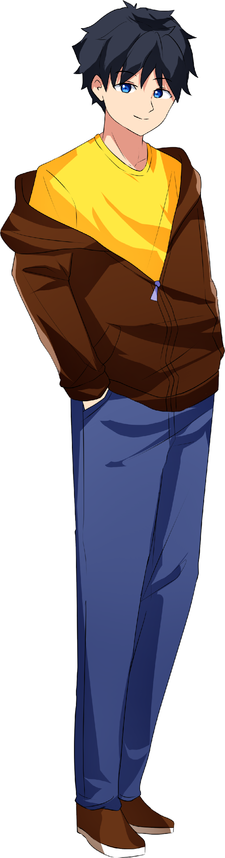



Élément Jaune (++)
Points forts & aptitudes
  Spontané, enthousiaste, énergique
  Optimiste, dédramatise
  Capacité à nouer des contacts
Perception
  La réaction : il réagit naturellement, sans filtre
  Exprime spontanément ce qu’il aime ou déteste
Canal Ludique Energique
  Mots : registre des onomatopées et expressions métaphoriques percutantes
  Ton : enthousiaste, énergique, enjoué
  Expression du visage : rayonnante, vivante, yeux pétillants
  Attitude : animée, pleine de ressort

Slide 30
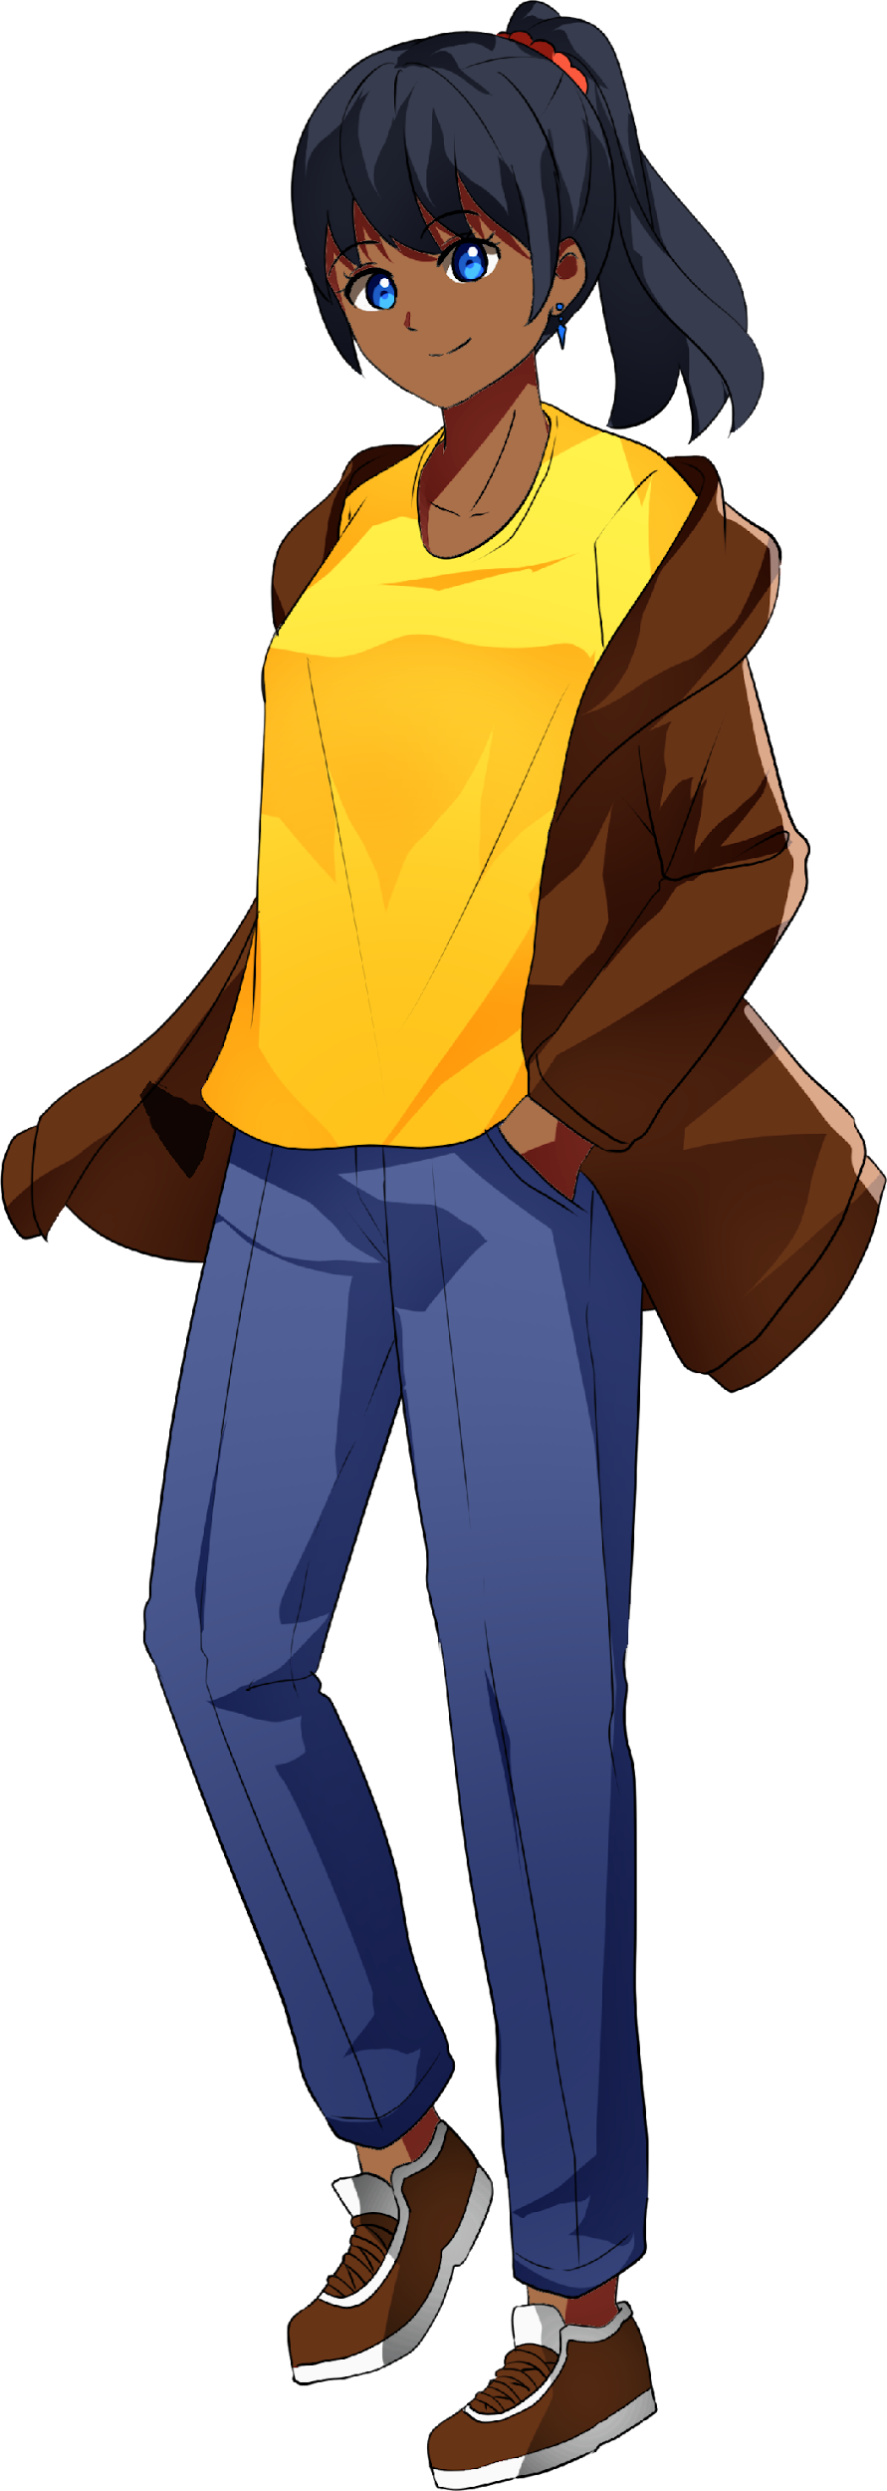




Élément Jaune
Question fondamentale
  Suis-je acceptable tel que je suis ?
  Suis-je libre ?
Besoin psychologique
  Avoir des relations complices
  Vivre des moments fun et légers
Etat d’inconfort
  Tendance à soupirer, souffler
  Invite les autres à faire ou à penser à sa place
  Exagère la difficulté
Débordement émotionnel (+ -)
  Colère blâmante
  Râle, se dédouane de toute responsabilité
  Attitude négative, se plaint haut et fort

Slide 31

Interactions

Slide 32
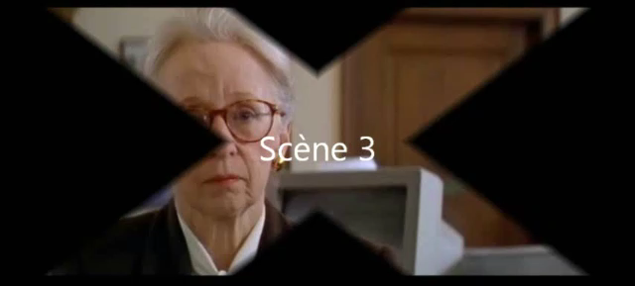
Madame Doubtfire

Slide 33

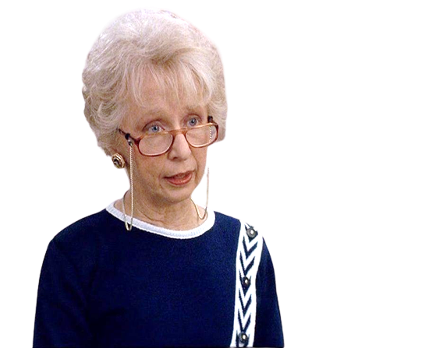

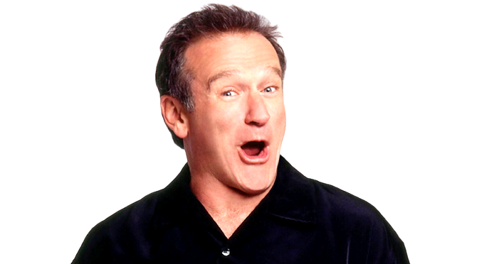
Madame Doubtfire
Perception :
Opinion, la fiabilité
Perception :
La réaction spontanée
Anne Haney
Robin Williams
Question fondamentale
Suis-je digne de confiance ?
Suis-je respectée ?
Question fondamentale
  Suis-je acceptable (tel que je suis) ?
  Suis-je libre ?
Notes:
Question 1 : Y a-t-il communication ?
Question 2 : Quel est élément de personnalité de Anne Haney?
Question 3 : Quel est élément de personnalité de Robin Williams?
Question 4 : Question fondamentale de l’une et de l’autre et expliquer le cheminement de la pensée
Question 5 : Perception de l’une et de l’autre et expliquer les choses
Reboucler avec la Mé-communication créée par la perception négative généré par cette non synchronicité

Slide 34





Agilité comportementale : parler le langage de l’autre !
Si nous n’utilisons pas le processus de communication adapté à notre interlocuteur, cela génère des difficultés de compréhension.
Si nous utilisons le processus de communication qui lui convient, il écoute et dialogue avec nous.
Notes:
Parallèle avec les langues étrangères / langue maternelle

Slide 35
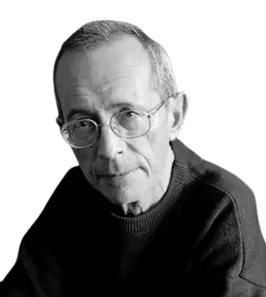
La communication consiste à comprendre celui qui écoute.
Jean-Pierre Abraham
Écrivain

Slide 36
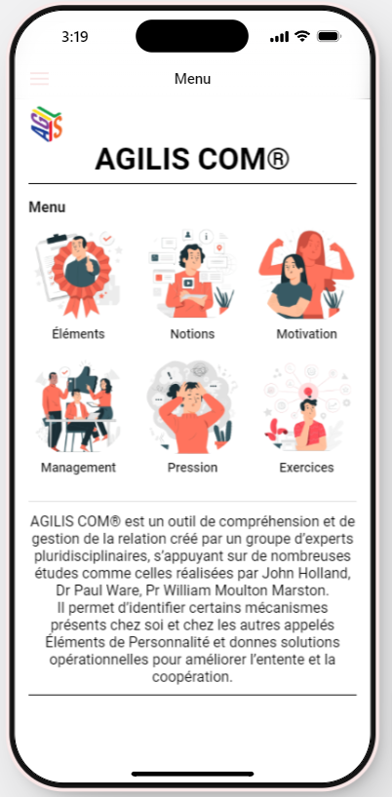
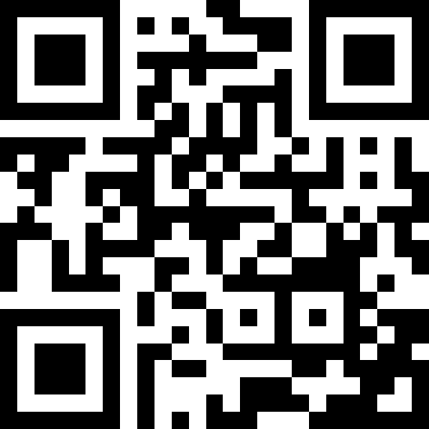
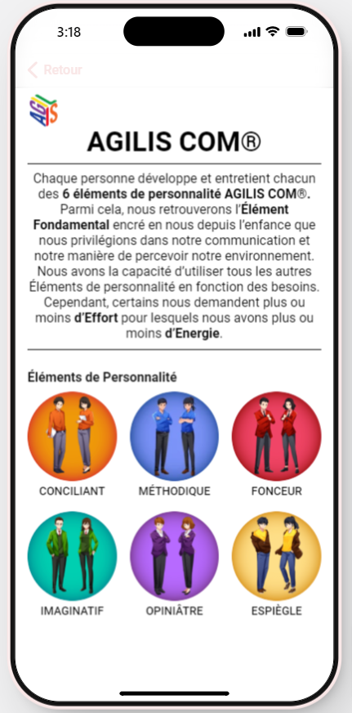
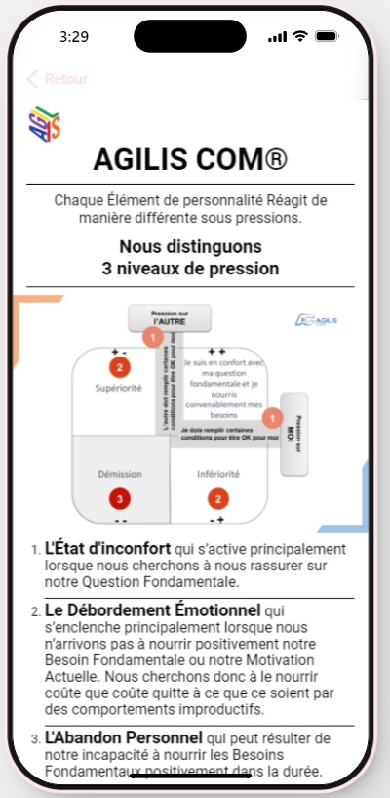
Application

Slide 37

Exercices

Slide 38

Exercice : Déterminez mon profil en m’interviewant pendant 15 min

Slide 39
Mon profil
Actuel

Slide 40

Trouvez l’inventaire de personnalité de la personne interviewée
En sous-groupe, interviewez chaque membre du groupe durant 15 min.
A la fin de toutes les interviews, faites-vous des feedbacks sur vos estimations.

Slide 41
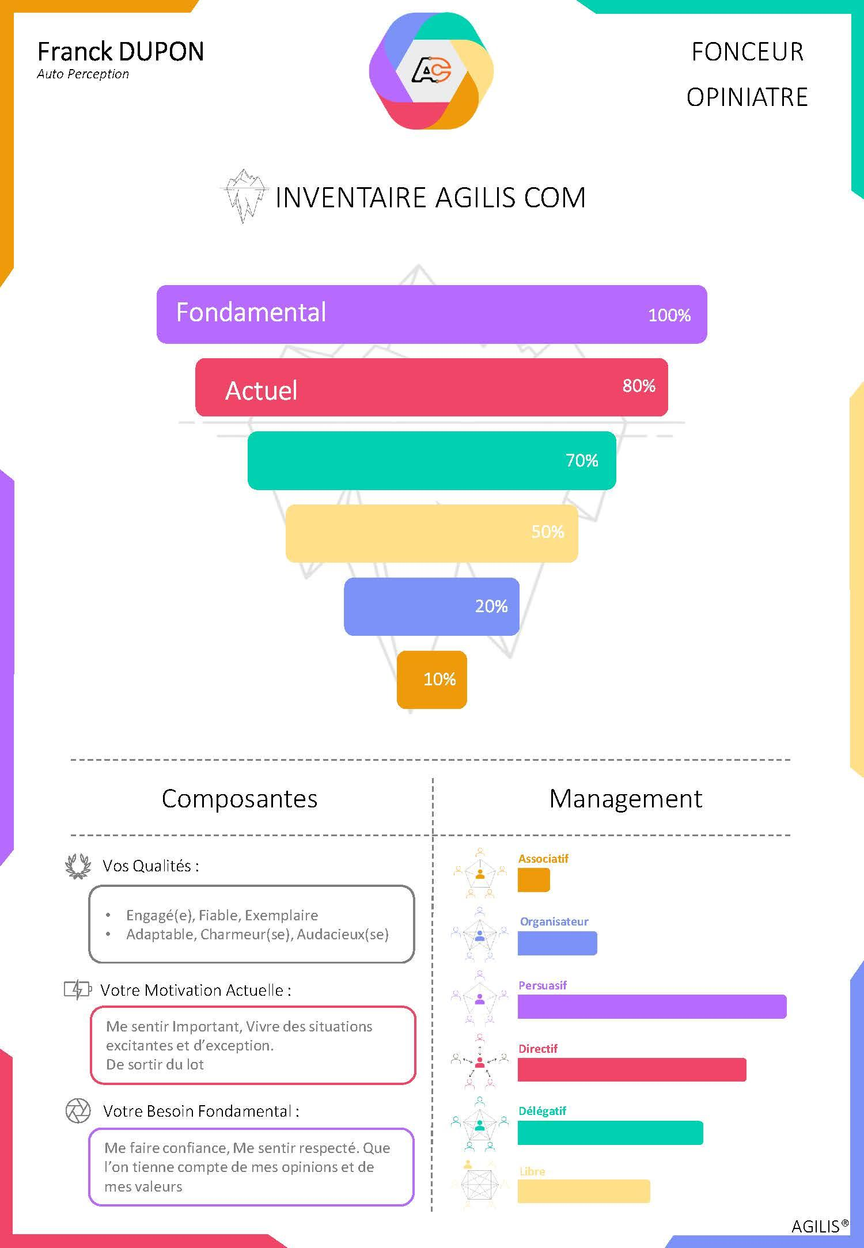
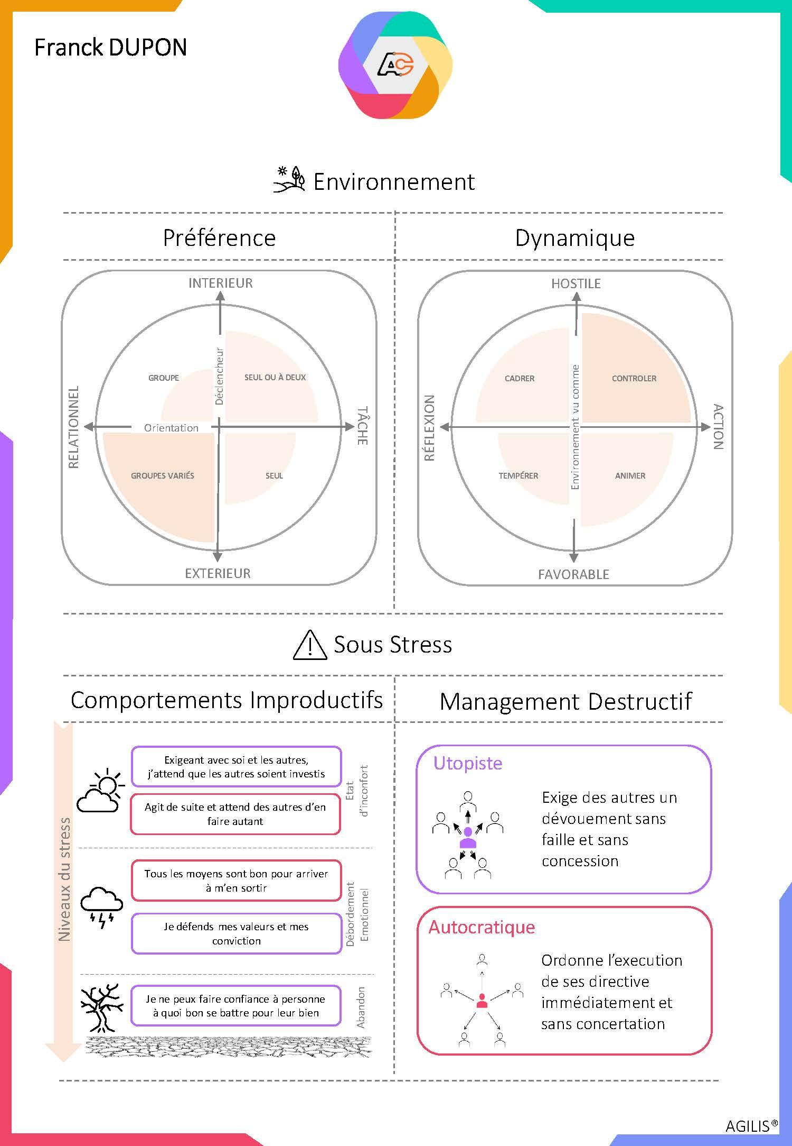
Vos inventaires
Présentation
Explications

Slide 42
J2

Slide 43
Programme
J1 | J2 | J3
Découverte du Modèle AGILIS Com | Optimiser sa communication en fonction du profil de son interlocuteur | Comprendre les mécanismes sous stress et adapter son style de management au quotidien
Déjeuner | Déjeuner | Déjeuner
Savoir identifier les Eléments de Personnalité | Comprendre les motivations individuelles et savoir stimuler la motivation de son collaborateur | Développer son leadership lors d’actes de management clés : Délégation Félicitation Recadrage

Slide 44
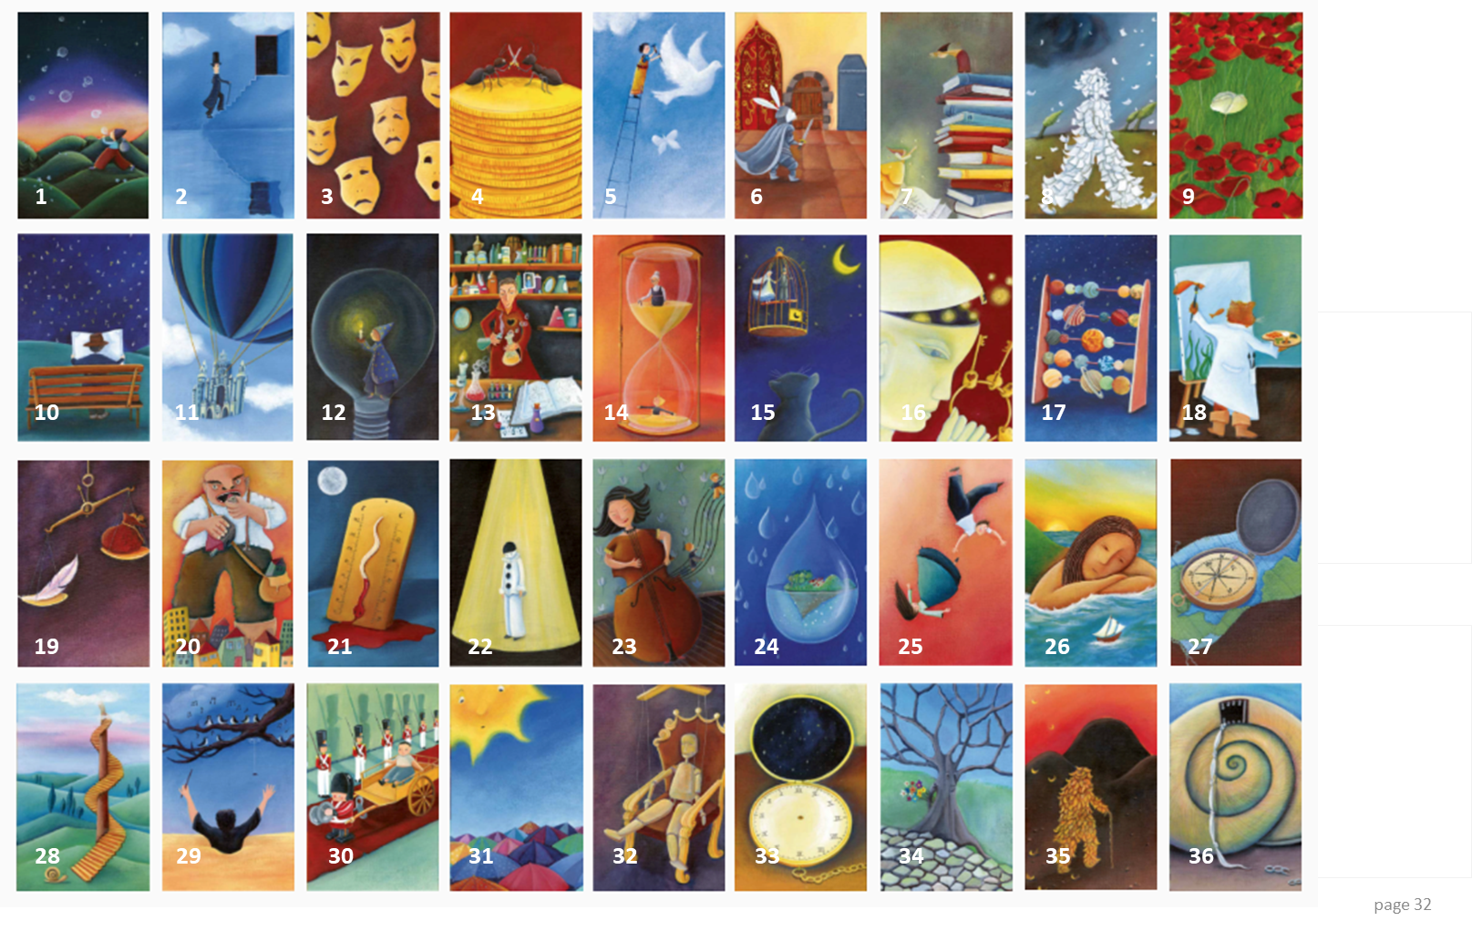
Notes:
PRODUCER :
Version Flash > donner les droits d’écriture
Version html > créer un sondage "Comment vous sentez-vous ?" avec le nom des images :
La vague
Les montgolfières
L’escalade
Les pas
La prairie
Le chemin
Le lac
La ville
La cascade
Et maintenant, voici la dernière activité pour aujourd’hui. comment vous sentez-vous à ce stade de votre parcours ?
Version Flash : Écrivez vos prénoms à côté de l’image qui vous représente le plus. PRODUCER, vous nous expliquez comment faire ?
Version html : Choisissez l’image qui vous représente le plus.
Orchestrer un rapide tour de table pour que chacun puisse expliquer son choix en quelques mots.
(CLIC)

Slide 45

Perception et Communication

Slide 46
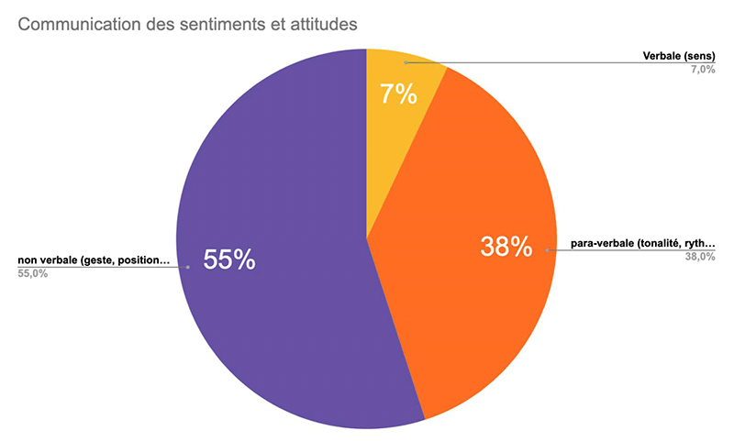
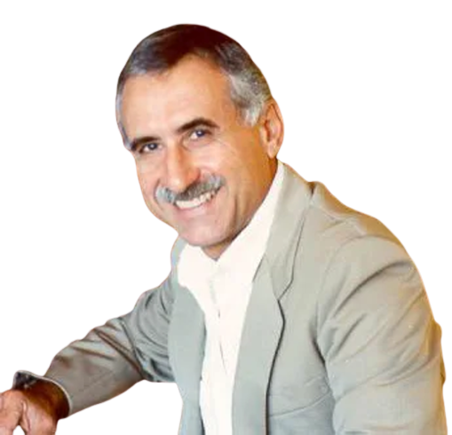
La communication selon Mehrabian

Slide 47








Perceptions et Canaux de Communication
Informatif / Interrogatif
Ludique / Énergique
O
R
OPINION
REACTION
FACTUEL
EMOTION
Informatif / Interrogatif
F
E
Nourricier
IMAGINATION
ACTION
Directif en réception
I
A
Directif
Informatif / Interrogatif en émission

Slide 48
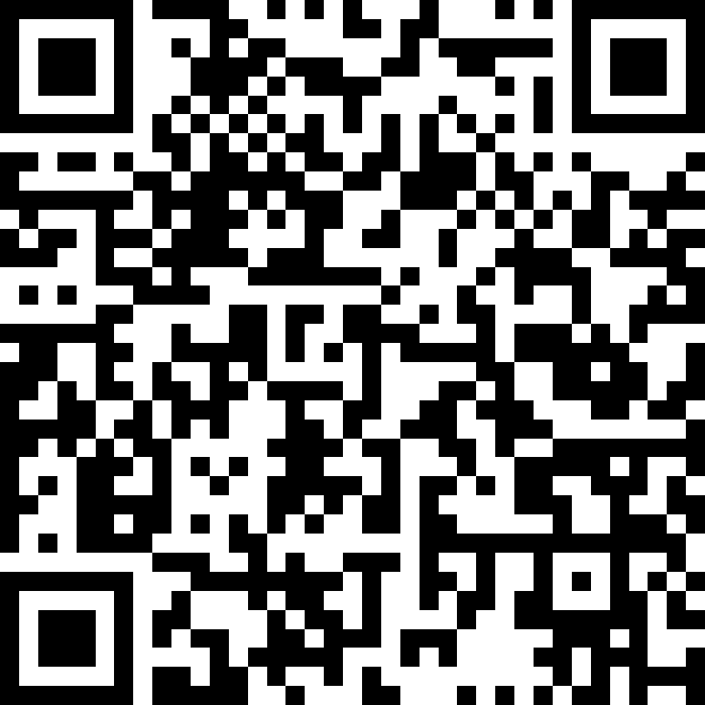
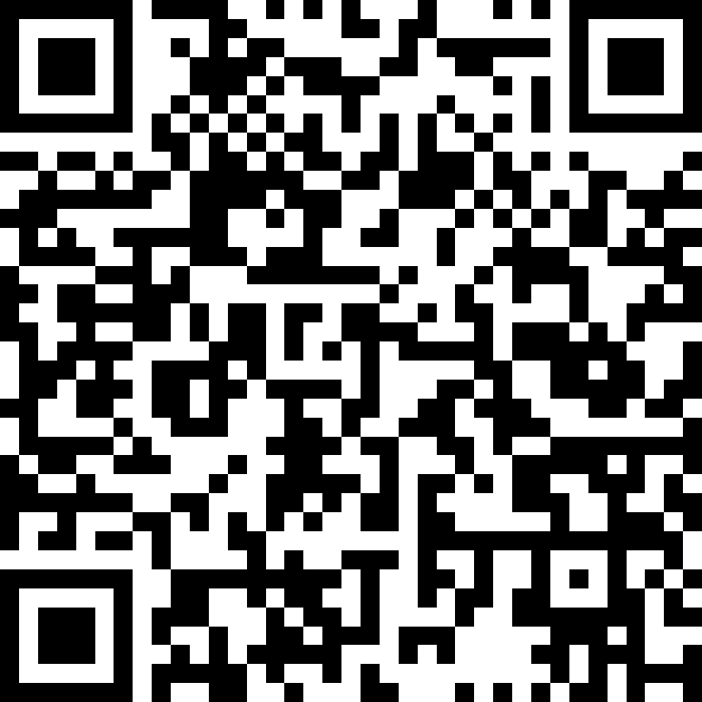





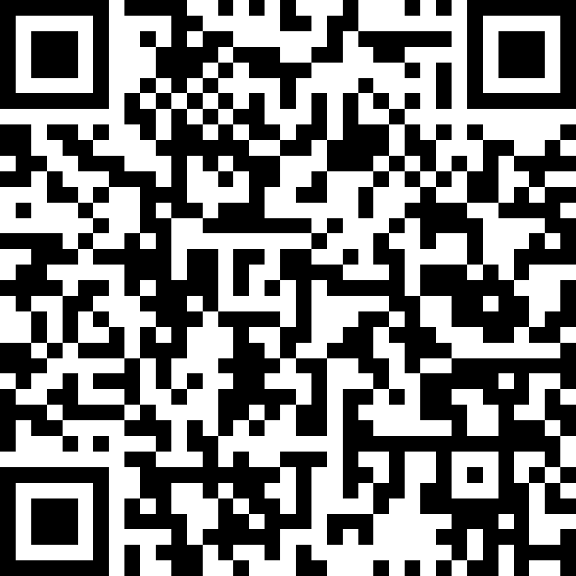


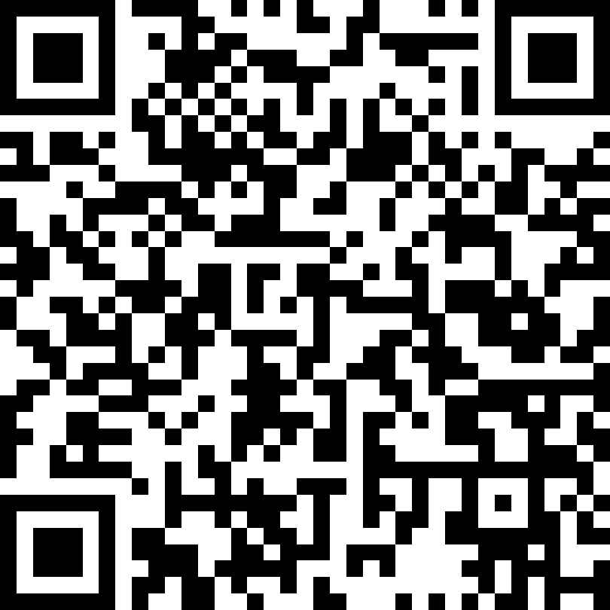
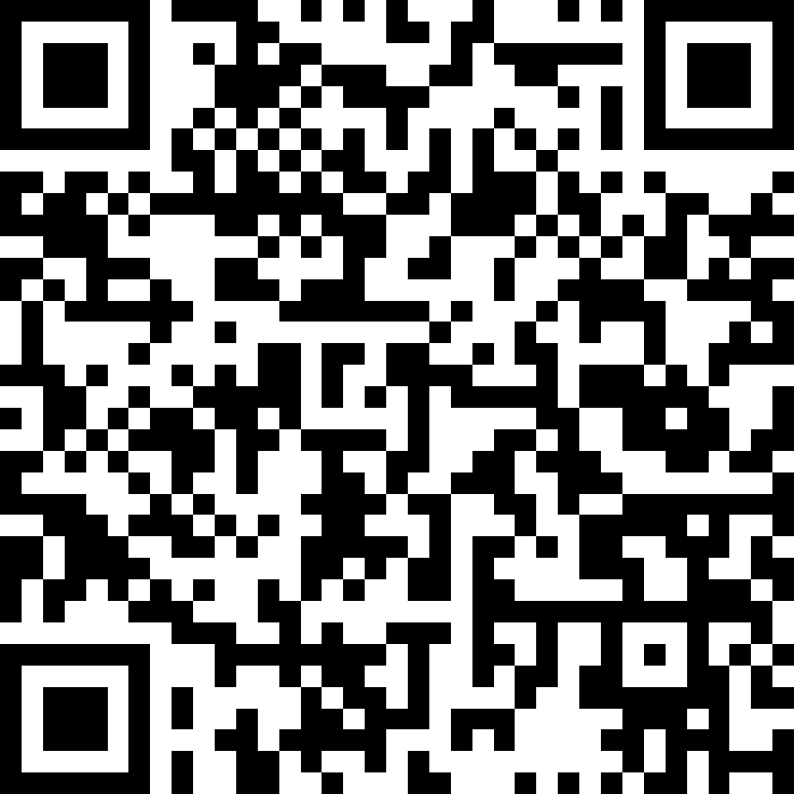
Exercice :
Trouvez l’Élément activé
En sous-groupe, à tour de rôle, chacun va lire une saynète se trouvant sur ces cartes digitales
Les autres membres du groupe devront deviner quel est l’élément de personnalité

Slide 49
Perceptions
ÉMOTION | PERCEPTION PENSÉE | OPINION | IMAGIN’ACTION | ACTION | RÉACTION
VERBES : Sentir, goûter, ressentir, recevoir, apprécier, gâter, donner, partager, émouvoir, éprouver, toucher, écouter, faire plaisir, impressionner, entourer, combler, coopérer, accompagner, aider, percevoir, aimer, étouffer, échanger. MOTS : Feeling, peur, écoute, fragilité, impressions, sensible, bienveillance, confiance, intimité, plaisir, ravi, déstabilisé, perturbé, peur, joie, colère, dégoût, jalousie. EXPRESSIONS : "Loin des yeux, loin du cœur", "à fleur de peau", "je ne le sens pas", "la première impression est toujours la bonne ». | VERBES : Approfondir, analyser, rassembler des infos, déduire, expertiser, prouver, détailler, faire des hypothèses, décrire, vérifier, clarifier, fiabiliser (PVT), auditer, contrôler (PVT), planifier, calculer, organiser, comparer. MOTS : Clair, déduction, complet, objectivité, précis, exhaustif, expert, détaillé, imprécis, fiable (PVT), logique, objectif, rationnel, analytique, indicateur, factuel, cartésien, fouillé, processus, capacité, responsabilité. EXPRESSIONS : "CQFD", "les faits, rien que les faits", "ce qui se conçoit bien s'énonce clairement", "les mots donnent à la pensée son sens le plus juste et le plus vrai", "pourquoi on serait drôle ? on n'est pas payé pour". | VERBES : Fiabiliser, contrôler, féliciter, croire, suggérer, assumer, bâtir, construire, observer. MOTS : Preuve, fiable, opposable, véridique, confiance, convaincu, valeurs, bon choix, persuadé, mon expérience, respect, clairement, capacité, responsabilité, essentiel, opinions, processus, convictions, croyance, principes, éthique, déontologie, fondamental, crucial, règle, engagement, implication, stratégie, pouvoir, exemplarité, consciencieux, dévoué, loyauté, trahison, méfiance. EXPRESSIONS : "Je crois ce que je vois", "les mots donnent à la pensée son sens le plus juste et le plus vrai", "la preuve par l'image", "quand on te frappe la joue droite, tend la joue gauche", "je sais de quoi je parle", "défendre son opinion", "être au clair", "qui aime bien, châtie bien", "loi du talion", "c'est en forgeant qu'on devient forgeron", "pourquoi on serait drôle, on n'est pas payé pour", "je devais voir ça de mes propres yeux", "je suis un homme de parole ». | VERBES : Oser ?, j'imagine, si… je pourrais, j'écoute, j'attends, faire un choix ?, méditer, réfléchir, prendre de la hauteur. MOTS : Tranquillement, tel niveau de profondeur, hypothèse, pourquoi pas ?, peut-être, calme, clairvoyance, globalité, vision, SILENCES. EXPRESSIONS : “Laisser le temps au temps”, “Paris ne s'est pas fait en un jour”, “réfléchir avant d'agir”, “être ou ne pas être”, “je est un autre", "vivons heureux vivons cachés”, "ça arrive", "une idée m'est venue" | VERBES : Faire, aller, foncer, prendre, décider, trancher, choisir, négocier, risquer, tenter, oser, lâcher, accélérer, avancer, agir, servir, vouloir, tester, expérimenter. MOTS : Vite, fort, puissance, risque, défis, challenge, instinct. EXPRESSIONS : "Lâche tes coups", "t'occupe pas de la couleur des signaux, mets du charbon", "démarre, on verra après", "fais simple". | VERBES : Détester, réagir, adorer, détester, kiffer, créer, jouer, s'amuser, envie, se marrer, picorer, emmerder, s'en taper, provoquer, choquer, tester, aimer, laisser faire. MOTS : Truc, machin, bidule, super, top, génial, hein, quoi, copain, cool, chiant, non, pas envie, pourquoi, trop bien, fun, oui mais, wahou. EXPRESSIONS : “Carpe diem”, “demain sera un autre jour”, “ne pas me forcer”.

Slide 50
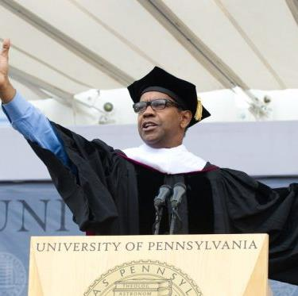
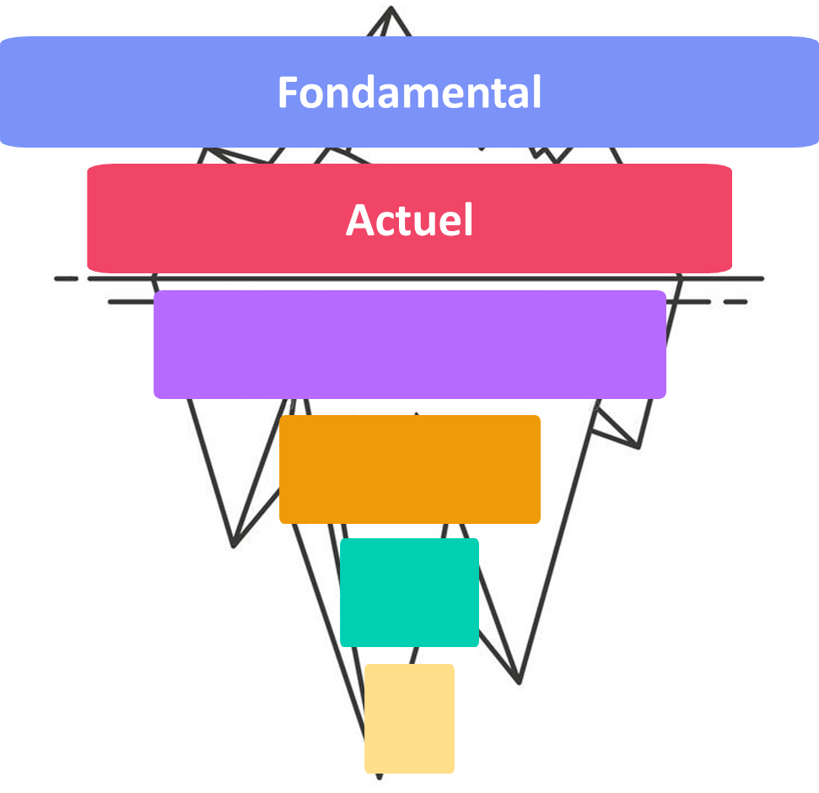
Exercice : Communiquez face à un collectif
Préparez un monologue sur un sujet de votre choix en utilisant l’ensemble des Éléments de personnalité présents en vous.

Slide 51
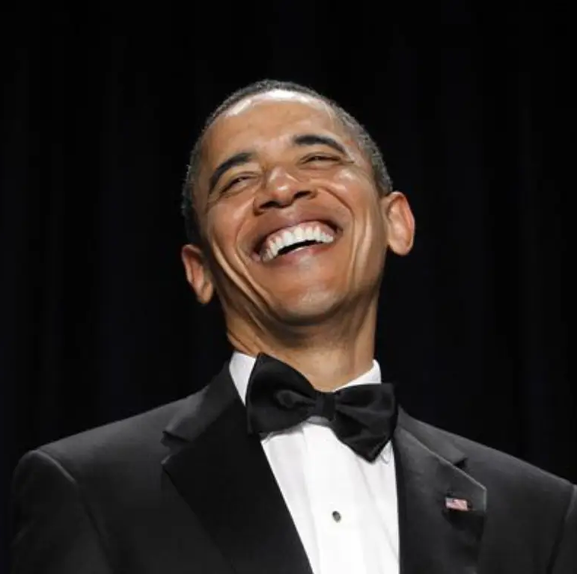
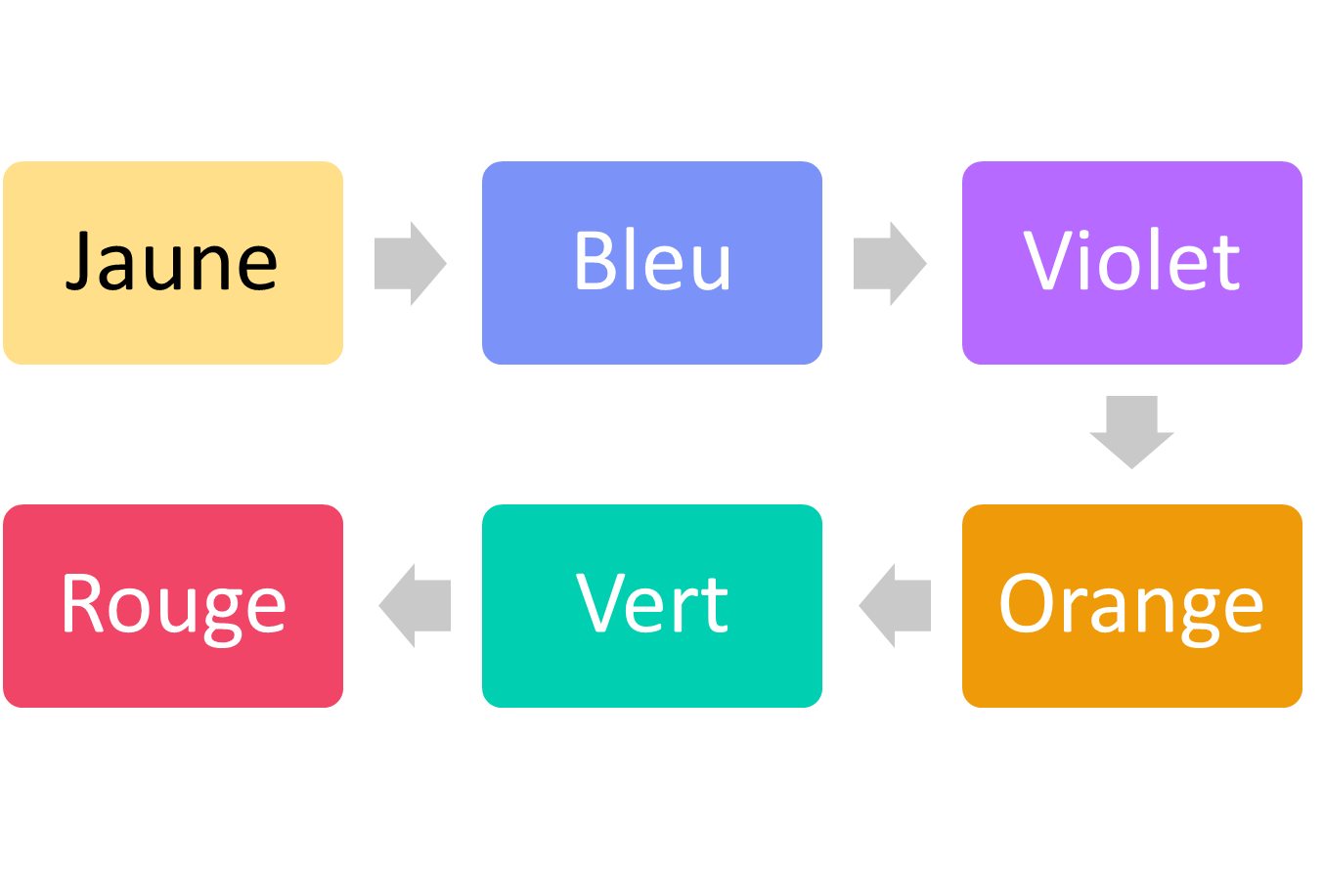
Communication Leader

Slide 52

Environnements préférentiels

Slide 53
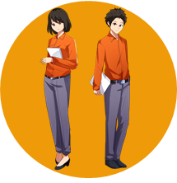
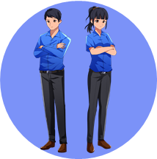
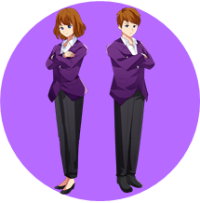



La matrice d’identification “Fondamental”
Se met en action par pression interne
Seul ou
One to One
Groupe
Axe des buts
Orienté vers la relation
Axe des orientations
Orienté vers l’activité et le résultat
Groupes variés
Seul
Se met en action par pression externe

Slide 54

La matrice de compréhension des éléments
Voit l’environnement comme hostile
Réflexion (Réfléchit et agit par la suite)
Action (Agit et s’adapte en conséquence)
Repère de Marston
Voit l’environnement comme favorable

Slide 55

Exercice

Slide 56
Exercice

Slide 57

Motivations

Slide 58
Les Besoins et les Motivations
Besoins Élémentaires : en général, nous savons de manière naturelle les nourrir de manière positive.
  Mais une privation prolongée entraînera une séquence de débordement émotionnel.
  Et si nous sommes soumis à une pression importante, nous ressentons les besoins de notre Élément fondamental.
Motivations Actuelles : ce sont elles qui nous donnent l’énergie et l’envie.
Nous cherchons à les nourrir au quotidien.
  Les connaître pour soi, c’est se donner des autorisations pour les nourrir, cela recharge nos batteries et évite d’entrer en pression relationnelle.
  Connaître ceux des autres, c’est pouvoir agir sur un levier de motivation favorisant l’implication.
CONCILIANT | Être reconnu en tant que personne Stimuler agréablement ses cinq sens
MÉTHODIQUE | Être reconnu pour son travail (quantité et détail du travail fournit) et ses compétences Structurer et organiser ses actions
ESPIÉGLE | Avoir des relations complices Vivre des moments fun et légers
OPINIÂTRE | Être reconnu pour son implication Être considéré pour ses opinions, ses convictions
IMAGINATIF | Avoir sa place dans un collectif. Être sollicité pour sentir qu’il compte aux yeux des autres Avoir de l’espace, de la tranquillité et du temps pour soi
FONCEUR | Se sentir important. Se distinguer des autres Vivre des situations excitantes et d’exception.

Slide 59







Exercice :
Trouvez la Motivation
En sous-groupe, à tour de rôle, chacun va lire une saynète se trouvant sur ses cartes digitales
Les autres membres du groupe devront deviner de quel Motivation il est question

Slide 60
Exercice : En sous-groupe, échangez sur vos profils Agilis Com pour les valider ou y apporter vos ajustements.
Votre formateur reviendra vers vous pour recueillir votre retour.

Slide 61

Le codéveloppement

Slide 62

Process Co-Développement
Notes:
Processus du co-développement
Expliquez ses avantages et encouragez les à le mettre en pratique avec leur équipes pour développer l’intelligence collective

Slide 63
Process Co-Développement
5’
Exposé de la situation
Un porteur de cas expose une situation (faits concrets).
Apporteur de cas
15’
Questionnement
Le groupe pose des questions (QQOQCP).
Qui ? Quoi ? Quand ? Où ? Comment ? Pourquoi ?
Solutions déjà tentées.
Apporteur de cas + groupe
5’
Quel est ton objectif ?
Définition d’un objectif opérationnel.
Apporteur de cas
15’
Exploration (Brainstorming)
Le groupe recherche des solutions au problème posé,
en capitalisant sur les expériences acquises.
Groupe sans
apporteur de cas
5’
L’apporteur de cas
prend connaissance
des propositions
sans réagir.
Présentation des pistes
L’apporteur de cas construit son plan d’action.

Slide 64

Exercice : Plan d’action
Dans la mesure du possible, regroupez-vous par dépôt et discutez des problématiques managériales que vous rencontrez. Utilisez les connaissances acquises pour mieux comprendre la personne et la situation.
  Identifiez son profil
  Discutez des options
  Établissez un plan d’action

Slide 65
J3

Slide 66
Important
Perception
Motivation
Comportement
Communication
Conflits
Rêves
Croyances
Connaissances
Références
Culture
…
Tous uniques

Slide 67


Slide 68
Programme
J1 | J2 | J3
Découverte du Modèle AGILIS Com | Optimiser sa communication en fonction du profil de son interlocuteur | Comprendre les mécanismes sous pression et adapter son style de management au quotidien
Déjeuner | Déjeuner | Déjeuner
Savoir identifier les Eléments de Personnalité | Comprendre les motivations individuelles et savoir stimuler la motivation de son collaborateur | Développer son leadership lors d’actes de management clés : Délégation Félicitation Recadrage

Slide 69
Les 6 Éléments de personnalité
C
O
F
I
M
E
Aimable, Sensible, Attentionné
Capacité à s’occuper des autres et à donner.
Besoin d’être reconnu pour sa bienveillance et de nourrir positivement ses 5 sens.
Engagé, Fiable, Exemplaire
Capacité à juger rapidement.
Besoin d’être reconnu pour son engagement dans le travail et pour ses opinions.
Adaptable, Charmeur, Audacieux
Capacité à agir et à se montrer ferme et direct. Attiré par les opportunités.
Besoin d’être important, d’action et d’excitation.
Calme, Réfléchi, Stable
Capacité d’aller au fond des choses, capacité d’introspection.
Besoin de solitude et de temps pour lui.
Rigoureux, Sérieux, Détaillé
Capacité à penser logiquement, à analyser
et intégrer des idées.
Besoin d’être reconnu pour son travail, son organisation.
Ludique, Enthousiaste, Spontané
Capacité à jouer, à aller vers les autres et à profiter du présent.
Besoin de contact et d’amusement,
besoin de variété.
CONCILIANT
OPINIÂTRE
FONCEUR
IMAGINATIF
MÉTHODIQUE
ESPIÈGLE

Slide 70
Les 6 Éléments de personnalité

Slide 71

États d’inconfort et Débordement émotionnel

Slide 72
Positions de vie
Seule la position ++ permet la communication
+
POSITION + -
POSITION ++
Pression relationnel
Supériorité
Coopération
Affirmation de soi
MOI
-
+
AUTRE
Dépression
Démission
Infériorité
Pression relationnel
POSITION - -
POSITION - +
-

Slide 73

La rhétorique du conflit
PICSOU
Prêt d’intention
Interprétation
Contraintes
Sentiments
Opinions
Urgence

Slide 74



Comprendre le mécanisme du conflit
Biais perceptuel
Simplification
Rupture
Stratégies d’alliance
Perte de l’objectif
Equilibre des dommages
Incompatibilité
Escalade conflictuelle

Slide 75




Sous pression
Pression sur
l’AUTRE
1
1
Etat d’inconfort
+ -
+ +
+ +
S’active principalement lorsque nous cherchons à nous rassurer sur notre Question Fondamentale.
2
Je suis en confort avec ma question fondamentale et je nourris convenablement mes besoins
On me fait confiance, je suis respecté et Mon opinion est prise en compte
L’autre doit remplir certaines conditions pour être OK pour moi
Supériorité
2
Débordement Emotionnel
1
S’enclenche principalement lorsque nous n’arrivons pas à nourrir positivement notre Besoin Fondamental ou notre Motivation Actuelle. Nous cherchons donc à le nourrir coûte que coûte quitte à que ce soient par des comportements improductifs.
Je dois remplir certaines conditions pour être OK pour moi
Pression sur
MOI
Démission
Infériorité
3
Abandon Personnel
3
2
Arrive si nous ne parvenons pas à nourrir les Besoins Fondamentaux dans la durée….
- -
- +

Slide 76

Mécanismes sous pression « Élément Violet »
+ -
+ +
+ +
Colère vertueuse
« Tu n’es pas au dessus des valeurs que je défends. »
On me fait confiance, je suis respecté et mon opinion est prise en compte
On me fait confiance, je suis respecté et mon opinion est prise en compte
… si tu l’es aussi.
Je resterai ++ si je me sens légitime et …
- -
- +

Slide 77

Mécanismes sous pression « Élément Rouge »
+ -
+ +
Colère vindicative
« Je dois m’en sortir par tous les moyens. »
… si toi,
tu es capable et suffisamment fort.
Je me sens important et je vis des situations excitantes
Je resterai ++ si j’apporte une solution au problème « rapidement » et…
- -
- +

Slide 78

Mécanismes sous pression « Elément Bleu »
+ -
+ +
Colère frustrée, attaque sur l’intelligence et la compétence des autres
Je me sens reconnu pour mes compétences.
Je resterai ++ si je suis parfaitement capable.
- -
- +

Slide 79

Mécanismes sous pression « Elément Orange »
+ -
+ +
Je me sens appréciée en tant que personne.
Je ressens de bonnes choses.
Je resterai ++ si je fais passer les désirs des autres avant les miens.
Je culpabilise,
je commets des erreurs.
- -
- +

Slide 80

Mécanismes sous pression « Elément Vert »
+ -
+ +
J’ai besoin d’espace, de temps pour moi et de tranquillité.
Je resterai ++ si je garde pour moi mes sentiments et mes difficultés.
Je disparais,
je deviens inactif
pour l’instant.
- -
- +

Slide 81

Mécanismes sous pression « Elément Jaune »
+ -
+ +
Je me sens libre, je m’amuse et j’ai des contacts ludiques et sympathiques.
Colère blâmante
« C’est de la faute des autres. »
Je resterai ++ si je fais des efforts (pfff!).
- -
- +

Slide 82


A retenir
Plusieurs choses peuvent activer nos comportements improductifs.
Le sentiment de remise en cause de nos Questions Élémentaires accentuent la pression, et donc les comportement négatifs.

Slide 83

Notre ennemi est au-dedans de nous.
Les émotions conflictuelles : l'orgueil, la jalousie... sont nos vrais ennemis.
Dalai Lama
Moine bouddhiste

Slide 84

Management

Slide 85

Les bénéfices des styles de management
Compétences
Adopter le bon style de management permet de stimuler la motivation chez votre collaborateur.
Sachez donc l’adapter en fonction des situations et aussi en fonction de la personnalité Agilis Com de votre interlocuteur.
PERFORMANCE
Motivation
Moyens
Notes:
La performance s’obtient grâce à 3 élément combinés : Compétences, Moyens et Motivation
Le responsable hiérarchique as un devoir de Moyen vis-à-vis de ses collaborateur
Le responsable hiérarchique accompagne, objective la montée en compétence de ses collaborateurs.
Le responsable hiérarchique n’a pas le pouvoir de Motiver quelqu’un certes mais il peut stimuler la motivation d’un collaborateur.
Par un management adapté positif, une humeur dynamique et ++, des mission stimulantes responsabilisantes…

Slide 86



Styles de management de l’Élément Orange
En temps normal, dans un état positif, style
Favorise le travail collaboratif
Propose des projets collectifs
Écoute les remontées d’information
Encourage l’expression
Prend en compte les besoins individuels
Associatif
En débordement émotionnel, j’adopte le style
Cherche à "gommer" la réalité hiérarchique
Donne trop souvent satisfaction pour éviter les désaccords
Met la priorité sur l'ambiance
Cherche avant tout le consensus
Pacifiste

Slide 87



Styles de management de l’Élément Bleu
En temps normal, dans un état positif, style
Définit les missions et les responsabilités
Établit des règles du jeu
Délègue missions et responsabilités
Intervient en cas de nécessité uniquement
Garde la maîtrise des décisions
Organisateur
En débordement émotionnel, j’adopte le style
S’isole de ses équipes
Néglige le management humain
Confond activité et résultat
Se centre sur l'activité
Communique essentiellement par écrit
Bureaucratique

Slide 88



Styles de management de l’Élément Rouge
En temps normal, dans un état positif, style
S’engage personnellement
Donne les instructions
Fixe des objectifs précis
Définit des critères précis d’évaluation
Privilégie l’information descendante
Directif
En débordement émotionnel, j’adopte le style
N'accepte pas l'influence des collaborateurs
Fait exécuter les tâches
Ne donne pas le droit à l'erreur
Tranche en permanence
N'écoute pas
Autocratique

Slide 89



Styles de management de l’Élément Vert
En temps normal, dans un état positif, style
Développe la vision
Orienté vers de nouvelles solutions
Laisse place à l’imagination, à la création
Donne de la latitude à ses équipes pour faire
Encourage l’apprentissage et la coopération
Projectif
En débordement émotionnel, j’adopte le style
Ne souhaite plus voir personne
S’isole
Ne répond pas aux sollicitations
Laisse les collaborateurs faire comme ils veulent
Absent

Slide 90



Styles de management de l’Élément Jaune
En temps normal, dans un état positif, style
Stimule l'enthousiasme dans les actions
Valorise l’autonomie et la prise de décision
Laisse une grande marge de manœuvre sur la manière de faire
Ose prendre des décisions novatrices
Laisser faire
En débordement émotionnel, j’adopte le style
Laisse ses équipes se débrouiller seules
Confond autonomie et liberté
Change d’avis au gré de son humeur
Travaille difficilement et rame
Ne prend pas la responsabilité de choisir
Laisser aller

Slide 91



Styles de management de l’Élément Violet
En temps normal, dans un état positif, style
S’engage avec de la coopération
Explique les projets, les valeurs
Mobilise les acteurs
Consulte pour des avis, des suggestions
Accepte les aménagements de méthodes
Explicatif
En débordement émotionnel, j’adopte le style
Manage en fonction de principes
Confond explication et adhésion
Met son équipe sous pression
Fixe des objectifs trop ambitieux
N’est pas souvent réaliste
Persuasif

Slide 92

Exercice : Bénéfices des différents styles de management
En 3 groupes, réfléchissez de quelle manière chaque style peut stimuler la motivation vis-à-vis de l’Élément fondamental ou actuel du collaborateur :
          Équipe A : Orange / Bleu
          Équipe B : Rouge / Vert
          Équipe C : Violet / Jaune

Slide 93

Exercice : management individualisé
En binôme : échangez sur vos styles de management et partagez ce que vous souhaiteriez améliorer dans votre façon de faire
  avec qui
  quand
  pourquoi

Slide 94

Le management est l’art de comprendre l’autre. Son expertise est inversement proportionnelle à la longueur de ses certitudes.
Nelson Mandela
ex-président d’Afrique du Sud

Slide 95

Recadrer efficacement

Slide 96
Recadrer efficacement avec la méthode DESC
Décrire les faits | Sans opinion, sans généralisation et sans jugement de valeur. | « J’ai constaté que tu avais donné le document X avec deux jours de retard. »
Exprimer | Ses SENTIMENTS (dire JE et non VOUS) et en quoi les faits posent des problèmes. | « Je suis très embarrassé vis-à-vis de ton collègue qui attendait ce document. »
Solution | Faire suggérer Suggérer Imposer | « Que proposes-tu pour la prochaine fois ? » « Que penses-tu de… » « Je te demande de… »
Conclure | Positivement avec les bénéfices pour le collaborateur et l’équipe. | « Merci, nous pourrons ainsi… »

Slide 97

Exercice : Savoir formuler une critique constructive d’action
Disposez les fiches D.E.S.C. verticalement au sol
Préparez individuellement un recadrage DESC
Positionnez vous à coté de la lettre D « décrire »
N’avancez vers la lettre suivante que si vous avez bien exprimé la partie concernée validée par l’ensemble des auditeurs de votre équipe

Slide 98

Le leader sait distinguer le recadrage de la sanction, l’attente du reproche.
Simone Veil
ex-ministre et présidente du Parlement Européen

Slide 99

Le saviez-vous ?
3 messages positifs
est équilibré par
1 message négatif

Slide 100

Personne ne peut vous faire sentir inférieur sans votre consentement.
Eléonore Roosevelt
ex-première-dame des USA

Slide 101

Acceptez-vous et acceptez les autres…

Slide 102
Annexes

Slide 103





4 Dimensions supplémentaire au profil
EXTRAVERTI
PREVOYANT
OPTIMISTE
INTROVERTI

Slide 104







12 RÔLES EN ÉQUIPE
MODERATEUR
SUPPORTEUR
PROPULSEUR
PRISEUR
ANIMATEUR
OPTIMISEUR
ORGANISATEUR
COORDINATEUR
ENGAGEUR
ACTIONNEUR
MEDIATEUR
CONCEPTEUR

Slide 105





6 RÔLES ÉLÉMENTAIRES
CONCEPTEUR
Génère des idées nouvelles et propose des solutions originales aux problèmes complexes.
Inspire l'innovation et stimule la créativité au sein de l'équipe.
ACTIONNEUR
Décide ou pousse à la décision. Il prend des initiatives et pousse l'équipe à avancer rapidement. Dynamise les efforts collectifs et assure la réalisation des objectifs.
COORDINATEUR
Organise et dirige les efforts de l'équipe. S'assure que chaque membre comprend ses responsabilités et travaille en collectivement vers les objectifs communs.
Analyse les processus et propose des solutions pour optimiser les performances. Cherche constamment à améliorer l'efficacité et/ou réduit les inefficacités de manière logique et documenté.
OPTIMISEUR
PRISEUR
Évalue les options et prend des décisions basées sur des critères concrets. Utilise son discernement pour relever les points de vigilance pour faire les bons choix.
SUPPORTEUR
Crée un environnement de travail harmonieux et soutient ses collègues. Favorise la collaboration et renforce la cohésion de l'équipe grâce à son empathie.

Slide 106
6 RÔLES ACTIFS
Guide l'équipe vers des décisions équilibrées et bien pensées. Considère toutes les options avec réflexion et apporte une voix de raison et de sagesse. Il permet au collectif de prendre de la hauteur.
MODERATEUR
PROPULSEUR
Motive l'équipe à surmonter les obstacles et atteindre les objectifs ambitieux. Catalyse l'action et insuffle de l'énergie pour avancer rapidement. Montre la voie en s'impliquant personnellement.
ANIMATEUR
Apporte de l'énergie et de l'enthousiasme à l'équipe. Encourage l'innovation et la prise de risques en utilisant l'humour et la légèreté pour maintenir une atmosphère positive.
Transforme les idées en plans d'action concrets. Veille à ce que les tâches soient exécutées de manière ordonnée et efficace, assurant ainsi la discipline et la méthodologie.
ORGANISATEUR
ENGAGEUR
Montre l'exemple en encourageant les autres à s'engager pleinement dans leurs rôles. S'assure que les valeurs et les standards de l'équipe sont respectés et observe attentivement les contributions de chacun.
MEDIATEUR
Résout les conflits et favorise la compréhension mutuelle au sein de l'équipe. Crée un environnement de travail harmonieux et coopératif grâce à sa diplomatie.

Slide 107
Merci

